Slide 1
令和４年９月15日(木) 令和４年度 第１回大阪府河川及び港湾の底質浄化審議会 寝屋川流域底質改善対策検討部会 | 参考資料２
平野川における薬剤等を活用した底質改善対策について
寝屋川流域底質改善対策部会における検討
＜参考資料＞

Slide 2
1.はじめに

Slide 3
1.はじめに
平野川では過去よりスカム発生の確認件数が多く、大阪府でも底泥の浄化浚渫等の対策を講じているが、発生原因が不明なことから効果的な対策が実施できていない。
現在でも毎年スカムが発生しており、地域住民からも対策を求める声が寄せられている。
大阪府河川及び港湾の底質浄化審議会は大阪府知事より「平野川における薬剤等を活用した底質改善対策について」の諮問を令和２年３月２５日に受け、同日審議会において寝屋川流域底質改善対策検討部会を設置し、同諮問の審議は部会において実施することにした。
本報告は「平野川における薬剤等を活用した底質改善対策について」、当部会としての検討結果を審議会へ報告するものである。

Slide 4
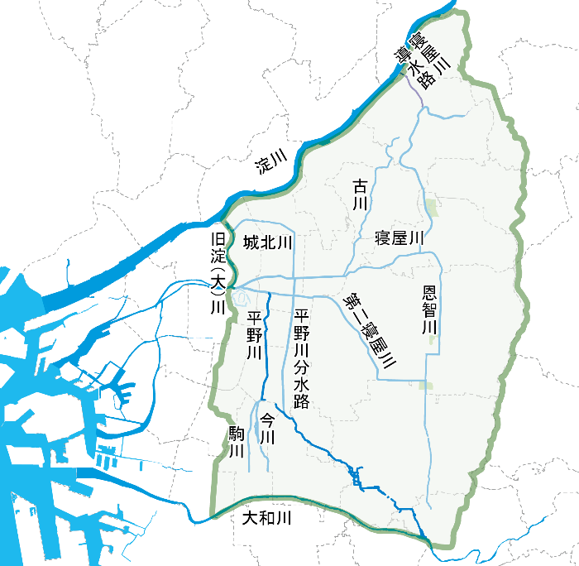
1.はじめに
寝屋川流域河川のうち、平野川に取り組む理由・・・
平野川では
平野川でのスカム発生の
確認件数が多い！
全体の70%（令和元年度）
（令和元年度）
寝屋川流域における
スカム確認件数
浄化浚渫など様々なスカム対策を実施
新たに
「寝屋川流域底質改善検討部会」を設置（R2.3)
発生メカニズムが不明のため効果的な対策が未実施
【諮問】
平野川における薬剤等を活用した底質改善対策について
・スカムは現在も毎年発生
・地域住民から対策を求める声が増えている
審議
新たな底質改善対策に取り組む

Slide 5
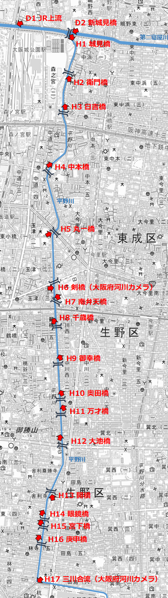
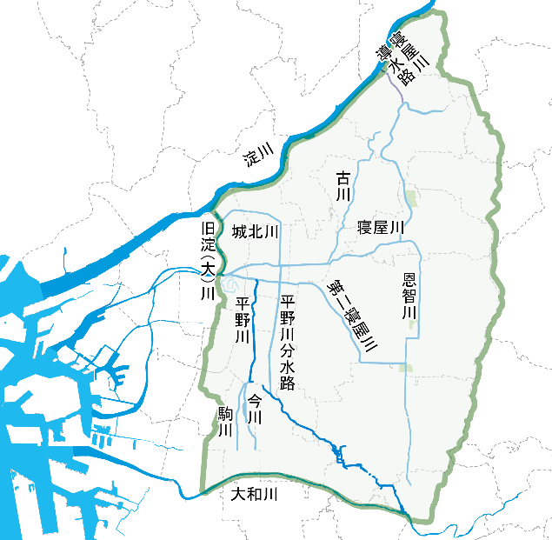
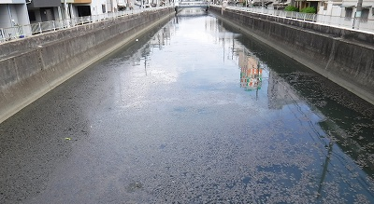
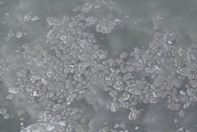
1.はじめに
◆平野川下流部は勾配が1/3,000と緩く感潮区間であり、大阪湾と水位がほとんど同じである。
◆雨天時には上流（1/1,000区間）で合流式下水道越流水が放流される。また、 河川勾配1/3,000の区間でスカムが確認されている
流況
平常時 | 平野川 | 高度処理水 |  | 農業用利水
 |  | 平野下水処理場 | 竜華みらいｾﾝﾀｰ | 大和川取水口
 | 6m³/s | 2.75m³/s | 0.3m³/s | かんがい期 ：1.7m³/s 非かんがい期：0.5m³/s
（H30）
大池橋(4.0k)
1
2
5
(17.3k)
実施エリア（感潮区間）
雨天時 | 合流式下水道越流水
 | 平野市町抽水所 | 長吉ポンプ場
 | 年間吐出量 ：約808万ｔ/年 年間稼働日数 ：65日 かんがい期（7/6） ：9.83m³/s 非かんがい期（2/16） ：6.32m³/s | 年間吐出量 ：約528万ｔ/年 年間稼働日数 ：36日 かんがい期（7/6） ：20.3m³/s 非かんがい期（2/19） ：8.0m³/s
3
(7.0k)
4
(10.5k)
出典：R2 第1回検討部会資料
1
平野下水処理場
3
2
竜華みらいセンター
河床勾配：約1/1,000
平野市町抽水所
4
長吉ポンプ場
河床勾配：約1/3,000
河床勾配：約1/2,000
5
大和川取水口
平野川最深河床高縦断図（計画）
平野川に発生したスカム
（南弁天橋：令和元年8月21日）
(2.6k)
出水時も河川水位は一致
通常は大阪湾の潮位と河川水位が一致
R3

Slide 6
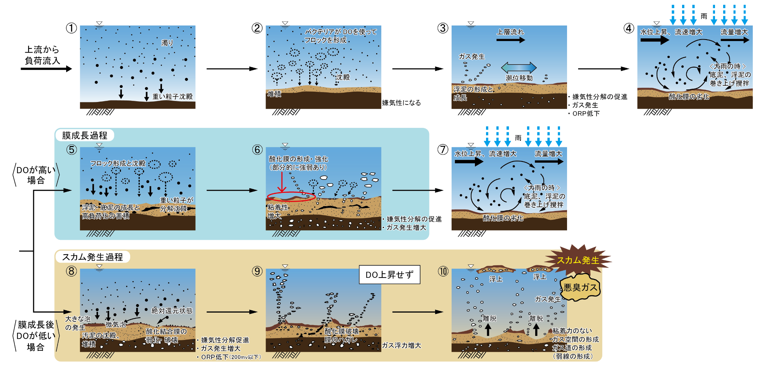
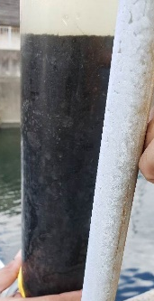
1.はじめに
スカム発生の概念図
一級河川平野川スカム発生要因検討調査委託（その２）報告書（寝屋川水系改修工営所、平成7年3月）を参考に作図
平野川に発生したスカム
（南弁天橋：令和元年8月21日）
平野川の底泥
(眼鏡橋下流：令和元年9月17日)
(2.6k)
(4.8k)

Slide 7
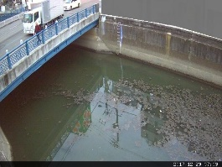
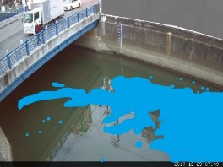
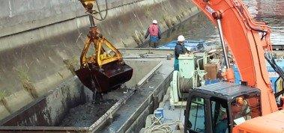
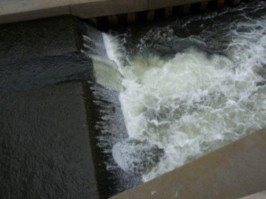
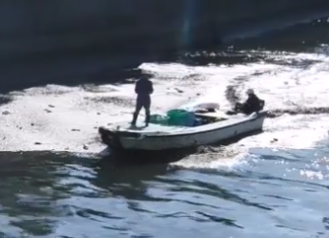
1.はじめに
これまでの取組
◆固定カメラによるモニタリング
◆ＡＩを活用したカメラ画像解析
◆水理学的シミュレーション
◆水質、底質、浮遊物の調査
スカムのAI判別 （大阪大学提供）
◎下水接続率向上・ 合流改善
◎スクリーンの細目化
・貯水池の設置
◎抽水所でのフラッシング運転
◎生活排水対策
◎計画河床以深の
浄化浚渫
◎浄化導水
◎舟による破砕
スカム対策
スカムの挙動
汚濁物質
流入
汚濁物質
堆積
汚濁物質
嫌気性分解
ガス発生
スカム発生
スカム浮上

Slide 8
2.寝屋川流域底質改善対策検討部会における審議状況

Slide 9
2.寝屋川流域底質改善対策検討部会における審議状況
薬剤による底質改善対策のロードマップ
◆平野川のスカムに対して「浄化浚渫」や「マイクロバブル」などと合わせた底質改善対策の選択肢の一つとして、「薬剤による底質改善」の検討を実施
 | ～令和2年度 | 令和3年度 | 令和4年度～
対策検討
審議会
検討部会
実証実験
試行実施
考察
■実証実験
(Ｒ２年８～11月)
・３社の薬剤候補を用いて
実験を行い、結果を踏まえ
薬剤を絞り込み
■試行実施
(Ｒ３年５～翌５月)
・選定した薬剤に対し、
薬剤による底質改善効果
について整理
■結果の考察
(Ｒ４年５～７月)
・試行実施結果を踏まえ、
薬剤による底質改善効果
について整理
対象:3社
範囲:1区画/社
期間:3か月
対象:1社
範囲:6区画
期間:12か月
カメラ画像を用いたスカムのAI解析⇒スカムが発生しやすい箇所の特定
■諮問(Ｒ２年３月)
・平野川における薬剤等を活用した底質改善対策への諮問
実証実験
結果
中間結果
■答申(Ｒ４年10月頃)
・平野川における薬剤
等を活用した底質改
善対策への答申
実証実験計画に対する意見
薬剤による底質改善効果について
整理
■第１回(Ｒ２年７月)
・実験方法の審議
■第２回(Ｒ２年12月)
・実験の中間報告
■第３回(Ｒ３年２月)
・薬剤の選定
・試行実施方法の審議
■令和３年度 第１回
(Ｒ４年１月)
・試行実施の中間報告
・部会報告の作成に向けた意見交換
(データの取りまとめ方針、
コメントの記載方針)
■令和４年度
(Ｒ４年９月頃)
・薬剤による底質改善効果について
部会報告の作成
部会報告
試行実施結果の
取りまとめに対する意見
薬剤選定、
試行実施計画
に対する意見

Slide 10
3.平野川における薬剤等を活用した底質改善対策の試行実施について

Slide 11
3-1.薬剤の選定

Slide 12
3-1.薬剤の選定
公募によって選定した３社の薬剤
項目 | X社 | Y社 | Z社
主な成分 | 硝酸カルシウム | 水酸化マグネシウム（粒状） 酸化マグネシウム（粉状） | 硫黄光合成細菌、脱窒菌
改善メカニズム （メーカー提示） 詳細は、参考資料p3参照 | ・硝酸イオン →酸化剤としての役割 →脱窒菌活性向上 ・カルシウムイオン →吸着剤の役割、 富栄養化抑制 | 底泥表層（2cm程度）をpH8.0以上のアルカリ性に保つ →硫酸還元菌増殖抑制 →好気性バクテリア活性 | ・硫黄光合成細菌 →硫化物・硫化水素の分解 ・脱窒菌 →窒素を気化・減少
形状 | 錠剤（直径3㎝、比重1.7） | 粒状（比重2.36） 微粒（比重3.58） | １kg入りパック（不織布）
想定散布量 実証実験散布量 | 900g/m² 18kg/20m² | 3,000g/m² 各30kg 計60kg/20m² | １kg（効果範囲：100m程度） １袋(1kg)/20m²
薬剤が溶ける期間 | 1年程度 | 1.5か月～2か月程度 | ―
効果発現時期 | 1週間～1か月程度 | 即効 | 2週間程度
効果継続期間 | 3か月～1年程度 | 1.5か月～2か月程度 | 1年～5年程度
水生生物などへの影響 | 毒性試験実施済み （LC₅₀：10,000mg/L以上） | 毒性試験実施済み （EC₅₀・LC₅₀・Erc₅₀：100mg/L以上） | 毒性試験実施済み(2倍量でも毒性なし) 溶出試験済み（健康項目全て不検出）
主な使用実績 | 魚市場水路、ゴルフ場池、漁港、 港湾泊地、競艇場、水産場 など | ダム湖、湖、調整池、公園池、お堀 など | 競艇場、市街地水路、古墳水路、池、 運河、養殖場、溜池 など
単価 | 約3,500円/kg | 約1,000円/kg | 約7,000円/1袋（1kg）
改善が見込める 項目※ | TOC、強熱減量、全硫化物、ORP、 臭気、透明度 | 全硫化物、硫化水素 | TOC、強熱減量、全硫化物、ORP、 臭気
備考 | 過剰散布により全窒素が高くなる可能性あり | 散布直後一時的に底層付近のpHが上昇する可能性あり | ―
等量混合
※全硫化物に含まれる硫黄化合物（H₂S、HS⁻、FeSなど）、全硫化物に含まれない硫黄化合物（S、SO₄⁻、FeS₂など）

Slide 13
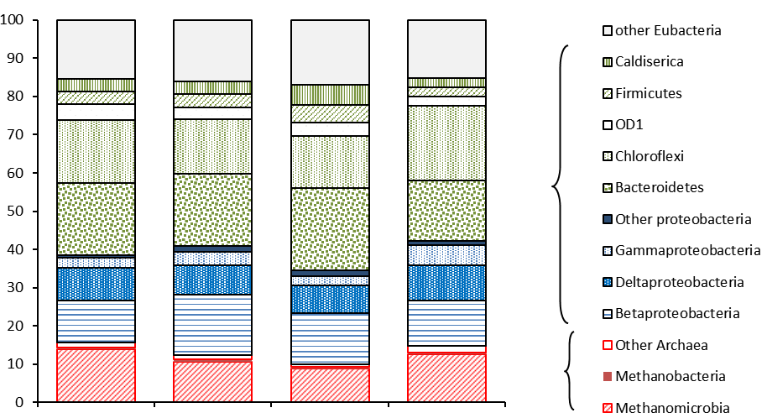
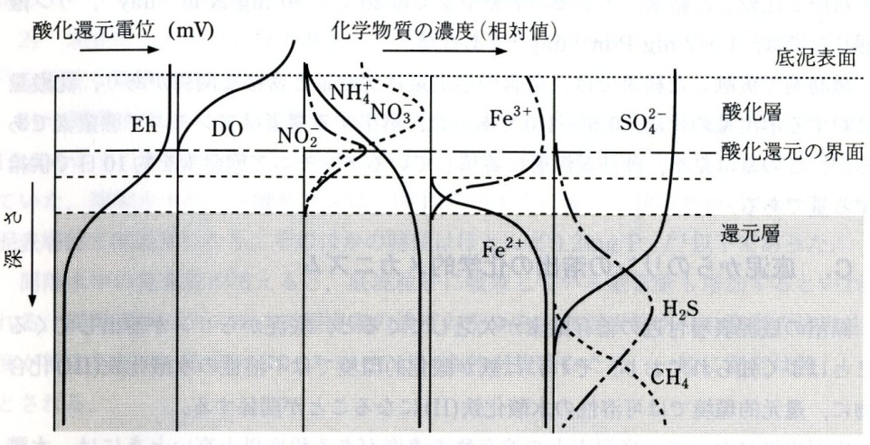
3-1.薬剤の選定
平野川の現状
底泥の状態と化学物質の濃度の関係
そう
細菌叢分析結果（0～5cm層）
底泥では、酸素が表面から供給されるが、深部ほど還元（嫌気）条件になっており、
酸素呼吸→硝酸呼吸→硫酸呼吸→メタン生成の順に反応を行う微生物が優占している。
ﾘｰﾄﾞ：遺伝子分析を実施したDNA断片
ORP-200mV前後が勝敗の分かれ目
(24,098ﾘｰﾄﾞ)
(25,307ﾘｰﾄﾞ)
(25,823ﾘｰﾄﾞ)
(24,343ﾘｰﾄﾞ)
ORP（mV）
化学物質の濃度（相対値）
底泥表面
真正細菌
NH₄
⁺
酸化層
ORP
NO₃
Fe³⁺
SO₄
⁻
総検体における各門の相対割合(%)
DO
NO₂
²⁻
⁻
酸化還元の界面
脱窒菌N₂↑, N₂O↑
還元層
デルタプロテオバクテリア綱
深さ
Fe²⁺
H₂S
古細菌
メタン生成菌
硫酸還元菌H₂S↑
対照区
X社実験区
Y社実験区
Z社実験区
メタン生成菌
CH₄
図 各実験区の細菌遺伝子解析結果（分類体系：門）
メタン生成菌CH₄↑
西條八束・三田村緒佐武：新編湖沼調査法. 講談社サイエンティフィク.1995
Bowden, K.F. Physical Oceanography of Coastal Water , Wiley, 1993
【実証実験に関係する項目】
【概要】
ORP（酸化還元電位）：底泥の状態が還元状態（低酸素）になるほど－電位になり、底泥の状態が改善されると+方向に上昇する。
-200mv前後を境目に硫酸還元菌とメタン生成菌の優占状態が変わることになる。
DO：底泥中の間隙水に溶存している酸素量、酸素量が多く状態を、酸化状態、有機物の分解等で消費され、河川水からの供給がないと低酸素・貧酸素状態になる。
S（硫黄分）：底泥中には排水等に由来する硫酸イオンが存在する。有機物の分解等で酸素が消費され還元状態になると、硫酸を呼吸に利用する硫酸還元菌が優占的となりH₂Sが発生する。硫酸イオンが減少するとメタン生成菌が優占となりCH₄やCO₂が発生する。
そう
実験区及び対照区の細菌叢は類似の傾向を示しており、差はなかった。 （細菌の構成の初期条件は同じと考えられる）
一般的にORPが-200mV以下で優占するメタン生成菌が全地点で10％程度を占めていた。
硫酸還元菌の典型的なものはデルタプロテオバクテリア綱に含まれるがいずれの実験区においても硫酸還元菌の割合は多くはなかった。
こう

Slide 14
3-1.薬剤の選定
平野川に直接薬剤を散布する実証試験
室内で薬剤の効果を検証する室内実験
試行実施に使用する薬剤を選定

Slide 15
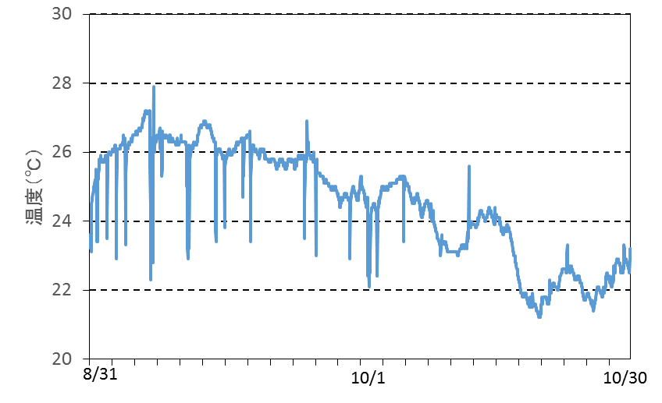
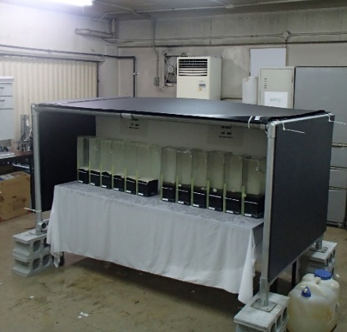
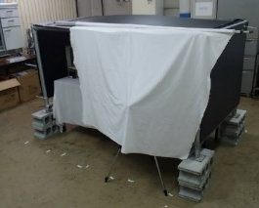
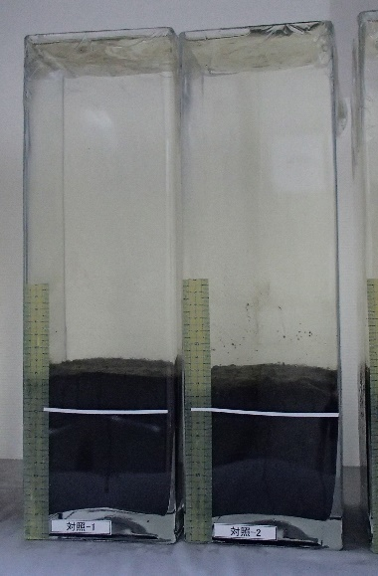
3-1.薬剤の選定
室内実験概要
目的
室内実験設置状況
実験開始(8/31)
1か月後(10/1)
2か月後(10/30)
・同じ環境における薬剤等の効果を検証する。
・平野川の底泥・河川水を入れた水槽により実験を行う。
裏面にZ社と対照区
調査期間
・令和２年8月31日から10月30日まで
調査項目
・観察項目
気泡や浮遊物の有無、底泥の色相（表面及び側面）、厚さなどの変化
概ね週1回、写真撮影、記録。
・分析項目（散布前、1か月後、2か月後）
採取層(0～5cm)、採泥分析（TOC、全硫化物）
同じタイミングで水温・泥温を測定する。
観測時にエアコンを稼働したため室温低下
Y社
X社
図 室内実験中の実験室温度
底泥
X社
地下室で実施
通常は消灯、カバーをかぶせている。
室温調整なし
(13.2g)
Y社
写真撮影風景
（均一になるよう
攪拌）
セッティング手順
水槽の状況
(43.2g)
1：猪飼野新橋周辺で底泥及び河川水(表層
水)を採取し密閉容器で分析室まで運搬。
(8/25)
2：実験室に持ち帰った底泥をふるい
(φ4.75mm)にかけ、ゴミを取り除く。
(～8/28)
・作業中以外は試料を密閉して冷蔵庫で保管。
3.散布前試料のORP、ｐH、泥温の計測及び
TOC、全硫化物の分析用試料を分取。(8/28)
4：底泥を水槽の10cm相当の高さになる量
(約1,600g )まで各水槽に入れる。(8/28)
5：河川水を静かに水槽の最上部まで注入し、
ラップで上部を覆う。(8/28)
6：水槽のセッティング終了。(8/28)
7：底泥の巻き上がりが収まったことを確認後、
薬剤を散布して実験開始。(8/31)
※薬剤の散布量は、実証実験における実験区面
積と投入量から面積案分して決定。
Z社
上部はラップで覆う
1検体採取
散布前の全項目を分析
(2.4g)
河川水
高さの目安のライン
（底泥厚さの変動を確認するため）
(薬剤散布量)
実証実験における実験区面積と
投入量から面積案分して決定
対照
高さ目盛り
分析試料イメージ
1ヶ月後
分析に使用
2ヶ月後
分析に使用
■薬剤由来のTOCについて
 | 薬剤に含まれるTOC量 | 室内実験における薬剤由来のTOC量
X社 | 130mg/g | 5.0mg/g^{※1}
Y社 | 3.7mg/g(顆粒) 0.7mg/g(粉状) | 0.2mg/g^{※2}
Z社 | <0.1mg/g | ｾﾞﾛ
0～5cmの
底泥を分析
試験区分
ラベル
※１：錠剤は残留していたが、その成分が不明のため、炭素を含有している成分は全量溶解しているとみなした。
※２：残留薬剤を取り除くことができないため、炭素を含有している成分は全量溶解しているとみなした。

Slide 16
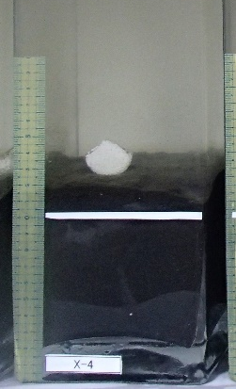
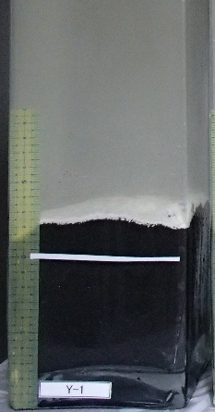
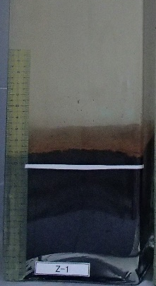
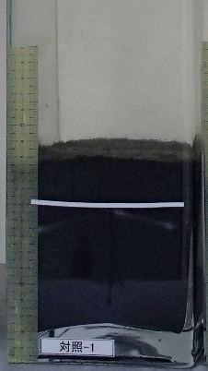
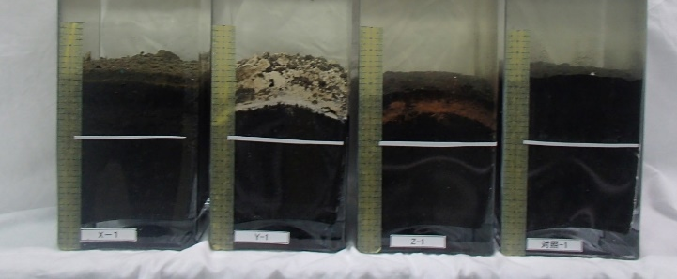
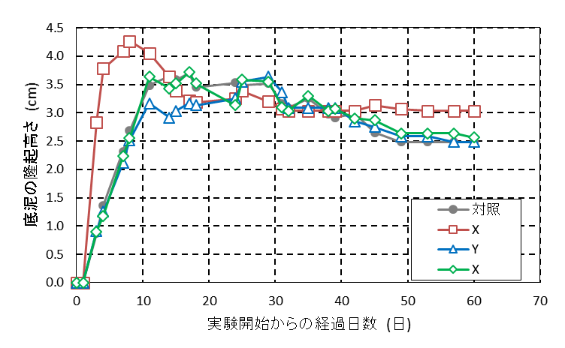
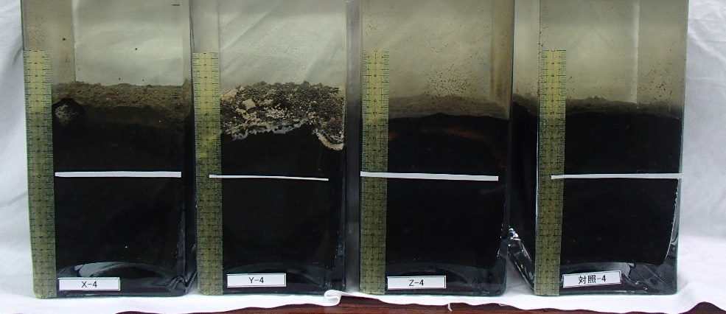
3-1.薬剤の選定
室内実験
室内実験観察結果
 | X | Y | Z | 対照
平均 隆起高さ | 3.1cm（1か月後) 3.0cm（2か月後) | 3.4cm（1か月後） 2.5cm（2か月後） | 3.1cm（1か月後） 2.6cm（2か月後） | 3.2cm（1か月後） 2.5cm（2か月後）
底泥の 特徴 | 当初黒色であった底泥が、上部が黄色味を帯びた色に変化、下部に向かってグラデーションを生じている。 | 底泥の黒色に対して、表層の白色部分は薬剤。 上部は薬剤層と再堆積した底泥との混合。 表層より数cmの部分は下層より若干黒色が薄い。 | 底泥の黒色に対して オレンジ部分は薬剤由来の着色。 上部は再堆積したもの。 表層より数㎝の部分は下層より若干黒色が薄い。 | 当初の黒色のまま 色味に変化なし。
直上水の 特徴 | 灰黄色 濁りあり（1か月後） 濁りなし（2か月後） | 灰黄色 濁りなし | 灰黄色 濁りなし | 灰黄色 濁りあり（1か月後） 濁りなし（2か月後）
その他 | 全水槽で実験中、底泥内に気泡が発生。気泡が浮上する際に底泥を巻き込んで底泥も一緒に水槽上部に浮上、その後再び沈降して表層に再堆積している。
X社
Y社
Z社
対照
実験開始時（8/31）の水槽
X社
Y社
Z社
対照
1か月後（10/1）の水槽
X社
Y社
Z社
対照
(隆起量は水槽毎の平均値)
底泥の隆起の推移
2か月後（10/30）の水槽

Slide 17
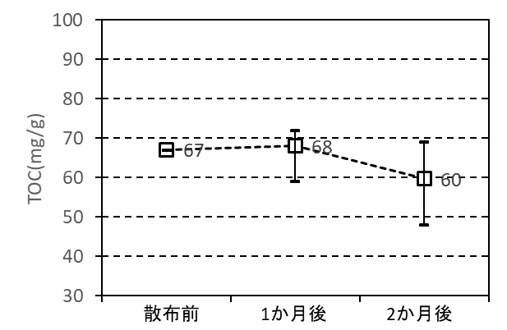
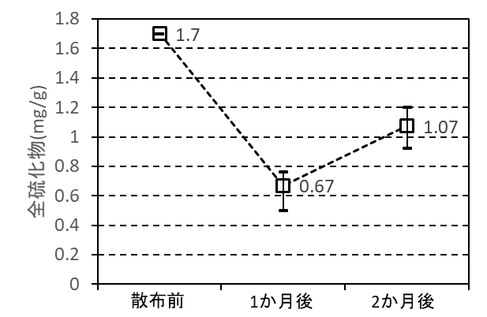
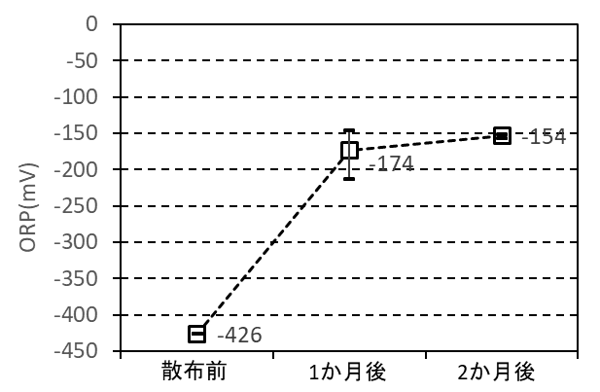
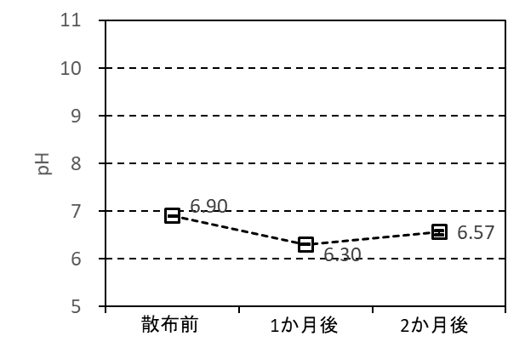
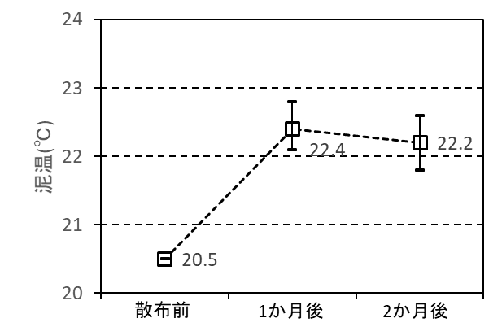
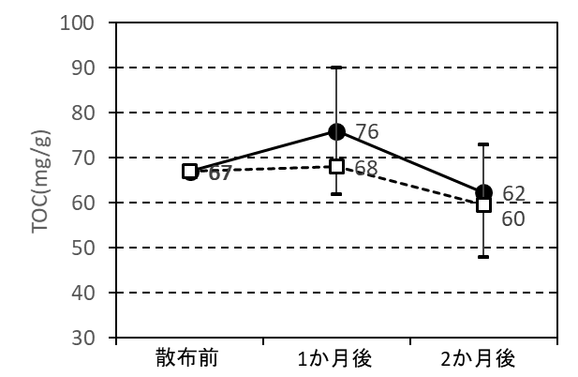
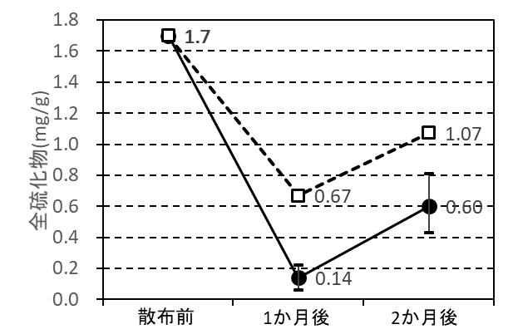
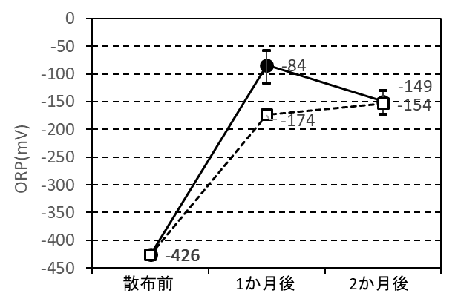
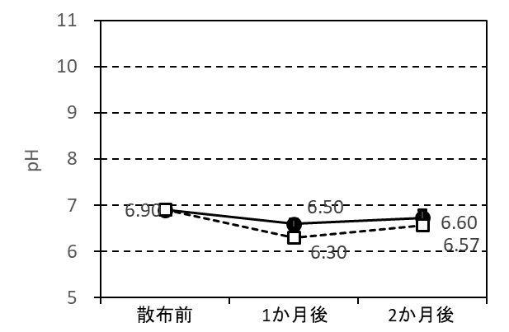
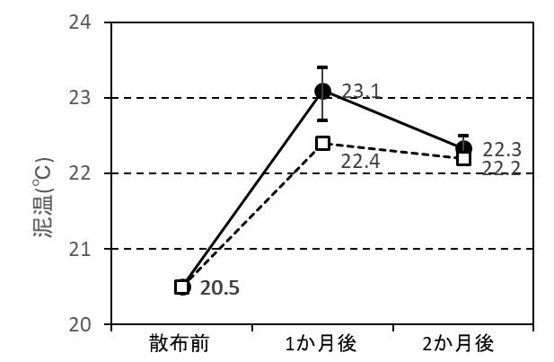
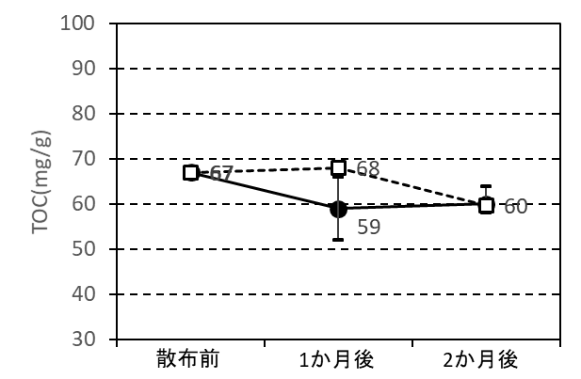
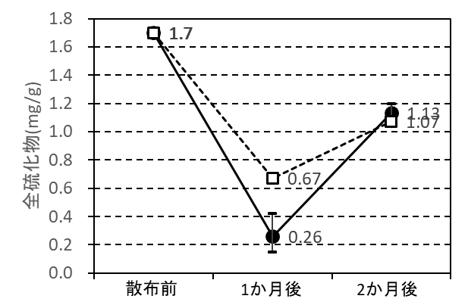
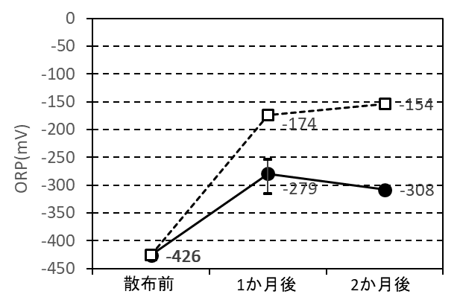
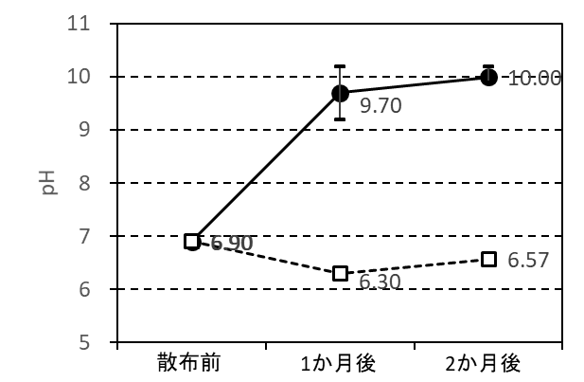
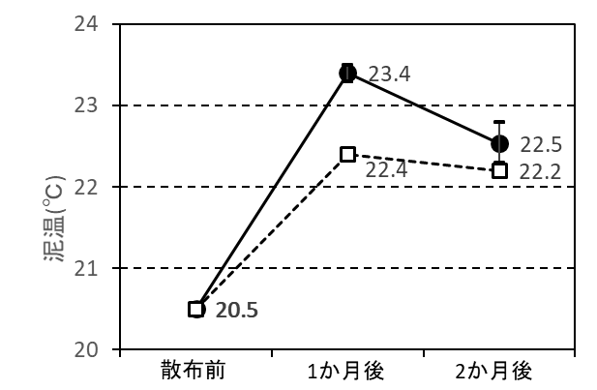
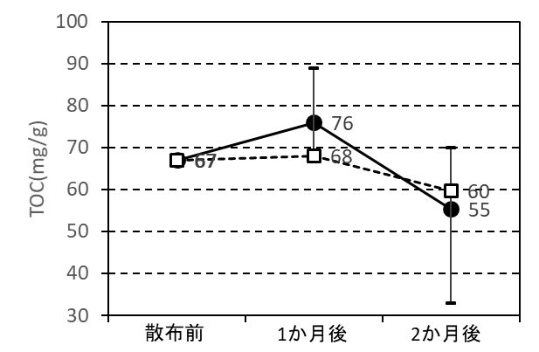
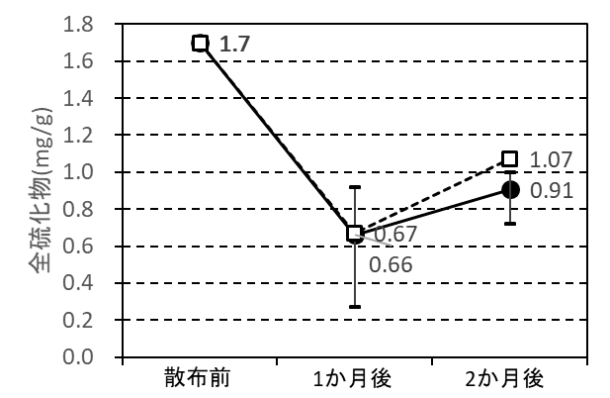
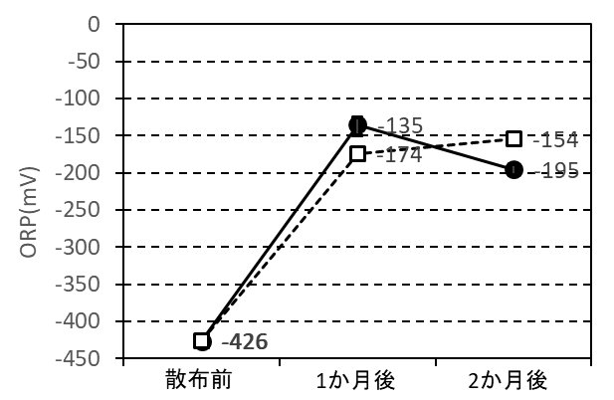
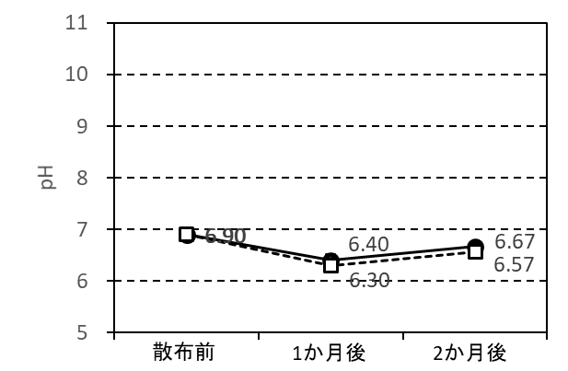
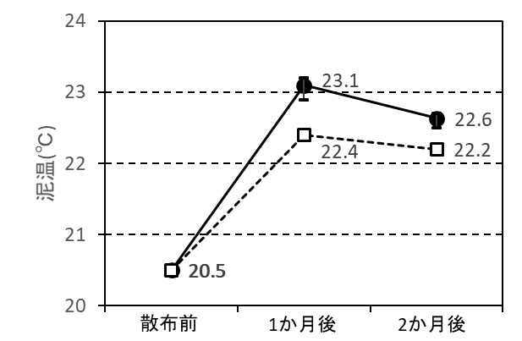
3-1.薬剤の選定
室内実験
室内実験 底質分析結果
試料名 | TOC | 全硫化物 | ORP | pH | 泥温
対 照
X
Y
Z
最大値
平均値
最小値
改善
改善
改善
(薬剤由来のTOCは最大5mg/g)
改善
改善
改善
(薬剤由来のTOCは最大0.2mg/g)
改善
改善
改善
(薬剤由来のTOCはほぼ無い)
改善
改善
改善
凡例： 実験区 対照区

Slide 18
3-1.薬剤の選定
室内実験
室内実験 実験結果の概要
 | 観察結果 |  | 底質分析結果
 | 実験開始時のガスの発生、 底質の盛り上がり | 底泥の色調の変化 | TOC | 全硫化物 | ORP | ｐH
対照区 | ・最初の10日間に底質の盛り 上がりが確認された。 ・底泥からガスの発生が確認 された。 ・最初の10日間を過ぎると、 底質の盛り上がりに大きな 変化はなかった。 | ・底泥は黒色であった。 ・実験期間中、色調に 変化はなかった。 | ・測定値の変動は、 データのバラつき の範囲内と思われ る。 | ・実験開始から、１ か月後には低下し ていた。 ・２か月後には上昇 に転じている。 | ・実験開始時の-426 ｍVから１か月後 には-174ｍVまで 上昇。 ・2か月後は１か月 後と横ばいであっ た。 | ・横ばい傾向であっ た。
 |  | ・底泥は黒色はORPの 値などから硫化鉄由 来の可能性がある。 |  | ・上記の事実から試 料の調製時に酸素 が供給※された可 能性がある。 | ・上記の事実から試 料の調製時に酸素 が供給※された可 能性がある。
X | ・対照区と状況に相違は なかった。 | ・上部が黄色味を帯び た色に変化、下部に 向かってグラデー ションを生じている。 | ・対照区と同様の変 化傾向を示してい る。 | ・対照区と同様の変 化傾向を示してい る。 ・１か月後、２か月 後ともに対照区よ り値が低い。 | ・対照区と同様の変 化傾向を示してい る。 ・１か月後は対照区 より値が高い。 | ・対照区と同様の変 化傾向を示してい る。
 |  | ・散布前のORPの値及 び上記事実から、硫 化鉄が酸化された可 能性がある。
Y | ・対照区と状況に相違は なかった。 | ・表層は、薬剤層と再 堆積した底泥が混合 していた。 | ・対照区と同様の変 化傾向を示してい る。 | ・対照区と同様の変 化傾向を示してい る。 ・１か月後は対照区 より値が低い。 | ・対照区と同様の変 化傾向を示してい る。 ・１か月後、２か月 後ともに対照区よ り値が低い。 | ・増加傾向であり、 １か月後、２か月 後ともに目標値で ある8を上回った。
Z | ・対照区と状況に相違は なかった。 | ・表層は下層より若干 黒色が薄い。 | ・2か月後に低下傾 向が見られるが、 試料のバラツキも 大きい。 | ・対照区と同様の変 化傾向を示してお り、測定値もほぼ 同じであった。 | ・対照区と同様の変 化傾向を示してお り、測定値もほぼ 同じであった。 | ・対照区と同様の変 化傾向を示してい る。
※水槽のセッティングの際に試料が空気に触れたことにより酸素が供給された可能性がある。

Slide 19
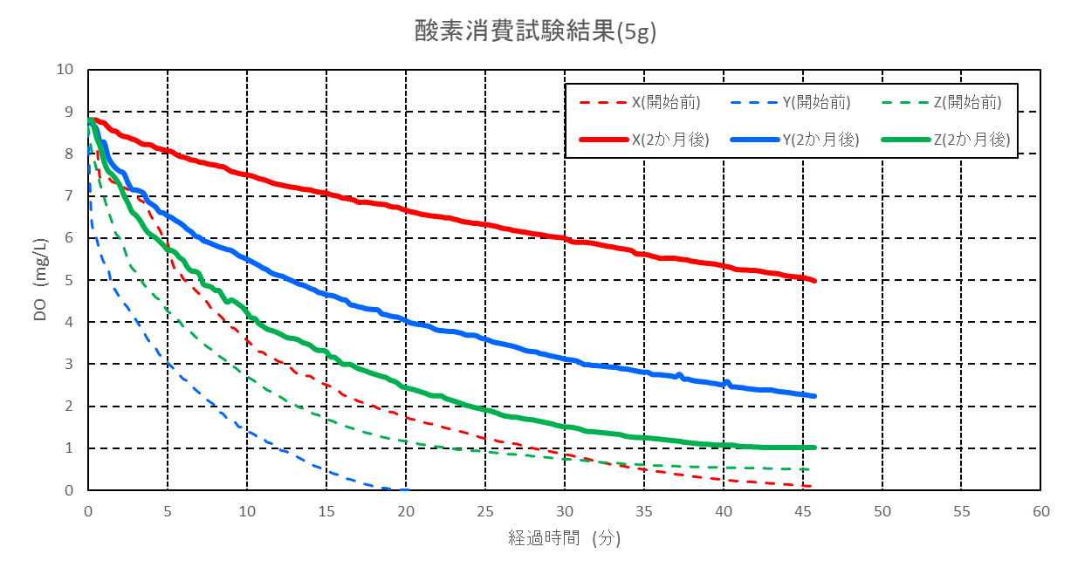
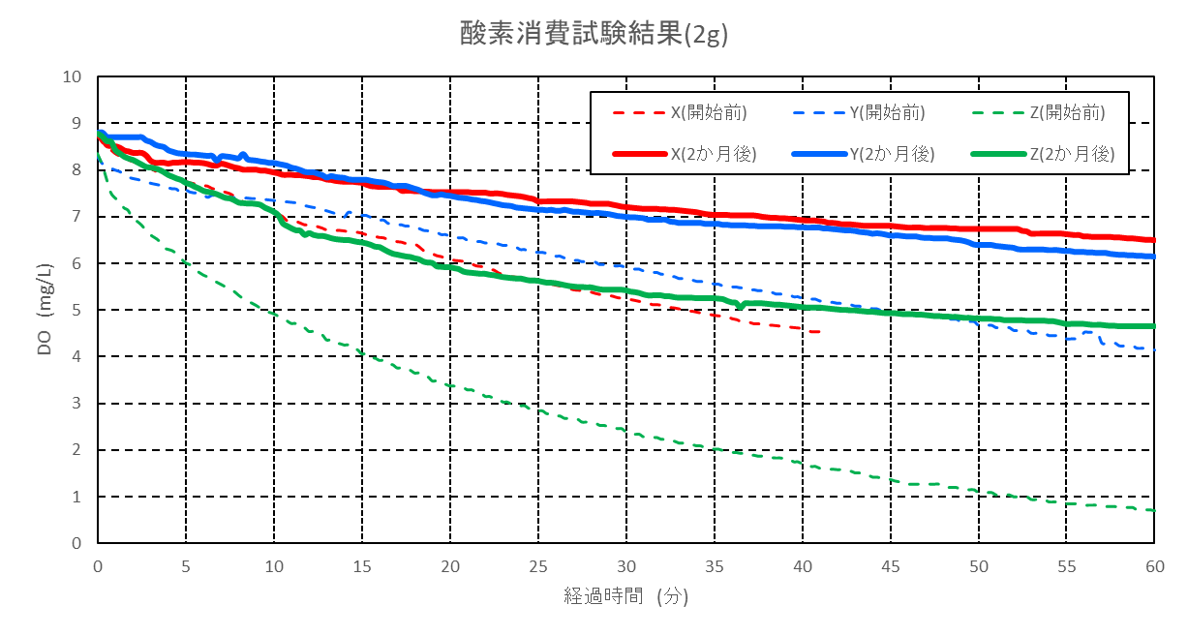
3-1.薬剤の選定
室内実験
酸素消費試験
目的：水中の酸素消費量から底泥の状態を確認する
採取区画：実証実験3区画（X実験区、Y実験区、Z実験区）
採取時期：2回（薬剤散布前、2か月後）
採取場所：上層(0-5cm層)
底泥量※ ：2ケース(2g、5g）
※1gについては散布前の試験でほぼ変化しなかった。
水量：100cc
実験方法：底泥と酸素飽和精製水を密閉し、振とうしながらDO計で酸素濃度を15秒毎に計測
温度：室温（概ね23℃程度）
DO計
酸素飽和精製水
100mL
底泥（2g、5g）
【分析結果（5g）】
〇薬剤散布前
３実験区とも実験開始時の酸素濃度は９mg/L程度で
あったが、振とう開始後、30分程度で1mg/L以下にまで
低下した。
〇２か月後
３実験区とも酸素消費量は、散布前よりも減少し、
30分後で全て1mg/L以上あった。
また、X社の実験区は他の実験区に比べ酸素消費量が
小さく、30分後の酸素濃度は6mg/Lであった。
参考
【分析結果からの考察】
・短時間で酸素が消費されていることから、底泥中に含ま
れる還元状態の鉄やマンガンが水中の酸素を消費したも
のと推定される。
・２か月後に酸素消費量が減少したことから、底泥の還元
状態が変化した可能性が考えられる。

Slide 20
3-1.薬剤の選定
実証実験
実証実験エリアの概要
実験エリア
底質試料採取地点
実験区
薬剤等の効果を検証する区画
ｚ
①船上より薬剤等を
散布範囲に散布
対照区
実験期間中の平野川の
底泥の状態変化を把握する区画
5m
200m以上
薬剤等散布範囲
底泥採取地点
凡例
1：薬剤散布前
2：2週間後
3：1か月後
4：2か月後
5：3か月後
X社
1
3
2
1
Z社
10m
橋
約5m以上
橋
10m
1m
橋
10m
4
5
3
5
2
4
Y社
4m
2
1
下流
上流
1m
3
1
4
5
2
5
4
3
1m
1m
1m
Z社散布場所
水質測定地点
各区画の頂点に
ペグを打ち込む
②薬剤等散布後、潜水士が河床に
ペグを打ち込んで実験区を明示する。
Z社の実験区の選定理由
・影響範囲が広いため、他社の実験区の200m以上、下流側に設定
・不織布が実験区画内に残ると採泥の際に影響が出る可能性が
あるため実験区の上流側で散布

Slide 21
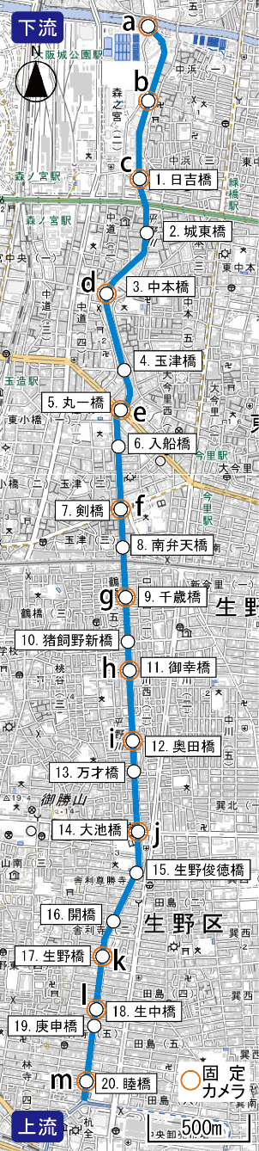
3-1.薬剤の選定
実証実験
試行実施場所の選定
平野川の感潮区間における底泥の堆積状況など
平野川の底泥の状況
スカム発生状況
【参考】月別の状況
（月）
（月）
c
c
d
d
e
e
f
f
g
g
h
h
i
i
j
j
k
k
l
l
×：採泥できず
m
m
底泥の深さ分布
（R2.7.10～7.16）
強熱減量(%) （流心）
（R2.6.30～7.1）
スカム発生回数
（R1.8～R2.3）
スカム発生推定場所
（R1.8～R2.3）
スカム浮遊状況
（R1.8～R2.3）
出典：国土地理院

Slide 22
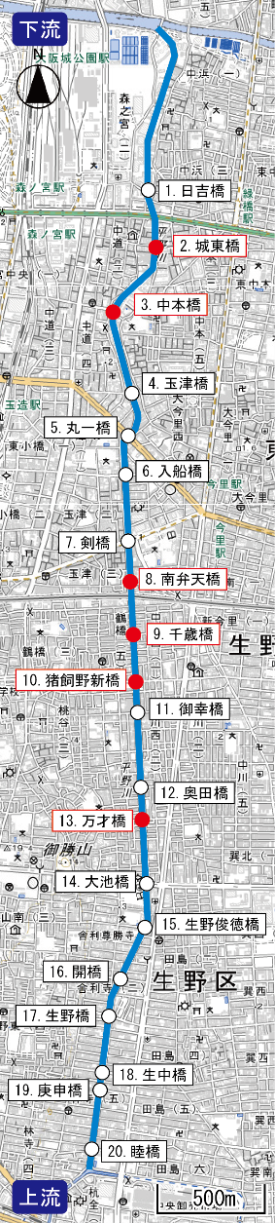
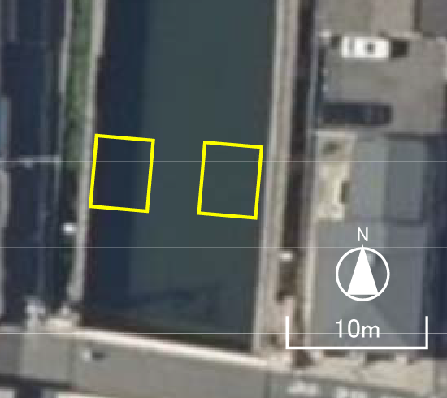











3-1.薬剤の選定
実証実験
実験場所候補
強熱減量が10%以上の橋を抽出
2.城東橋
約370m
3.中本橋
約1,270m
8.南弁天橋
約250m
実験区の位置
約5m
約5m
約5m
約6m
約13m
約13m
約13m
P
約14m
底泥
（R2.6.30）
（R2.6.30）
（R2.7.1）
約250m
9.千歳橋
約210m
10.猪飼野新橋
約635m
13.万才橋
実験区の位置
約6m
約5.5m
約5.2m
約14m
約13.5m
約13.2m
P
底泥
P
注）P：ポンプ場・抽水場を示す
出典：国土地理院
（R2.7.1）
（R2.7.1）
（R2.7.1）

Slide 23
3-1.薬剤の選定
実証実験
下流
候補地点の絞り込み
上流
橋 項目 | 2.城東橋 |  |  | 3.中本橋 |  |  | 8.南弁天橋 |  |  | 9.千歳橋 |  |  | 10.猪飼野新橋 |  |  | 13.万才橋
強熱減量(%) | 12.2 |  |  | 21.6 |  |  | 15.7 |  |  | 22.1 |  |  | 11.5 |  |  | 17.7
ヘドロ厚(cm)
 | 41 | 75 | 40 | × | × | 77 | 59 | 9 | 25 | 66 | 14 | 49 | 5 | 39 | 26 | 62 | 40 | 46
スカム発生 | 2回 |  |  | 2回 |  |  | 1回 |  |  | 1回 |  |  | 1回 |  |  | 2回
臭気 | 中油臭 |  |  | 中油臭 |  |  | 中油臭 |  |  | 中油臭 |  |  | 中油臭 |  |  | 中油臭
性状 | シルト |  |  | 砂混りシルト |  |  | シルト |  |  | シルト |  |  | シルト |  |  | シルト
夾雑物 | なし |  |  | なし |  |  | なし |  |  | なし |  |  | 微量 |  |  | 微量
橋脚 | なし |  |  | なし |  |  | なし |  |  | なし |  |  | なし |  |  | なし
下水放流口 | あり |  |  | あり |  |  | なし |  |  | なし |  |  | なし |  |  | なし
その他 | 砕石多い |  |  | 河川屈曲部 左岸、流心は河床全面に砕石あり |  |  | マイクロナノバブルによる実証実験実施済の場所 |  |  | ― |  |  | ― |  |  | ―
候補の選定 | △ |  |  | △ |  |  | △ |  |  | 〇 |  |  | 〇 |  |  | 〇
(0.9k)
(1.4k)
(2.6k)
(2.9k)
(3.1k)
(3.7k)
左岸
流心
右岸
左岸
流心
右岸
左岸
流心
右岸
左岸
流心
右岸
左岸
流心
右岸
左岸
流心
右岸
P
P
赤字は、実験場所としてなじまない条件
【設定条件】
➢Z社は、（X社・Y社）の下流側
➢対照区は（X社・Y社）の橋を挟んだ上流側に設定
P
注）P：ポンプ場・抽水場を示す
出典：国土地理院

Slide 24












3-1.薬剤の選定
実証実験概要
目的
調査項目
・平野川における薬剤等の散布による底質改善の効果を検証する。
・平野川に直接、X社、Y社、Z社の薬剤等を散布し効果を検証する。
・底質（薬剤等による改善効果を検証）
現場観測➢ ORP, 臭気, 土質(目視) , 薬剤の残存状態
採泥分析➢ COD, TOC, 強熱減量, 全硫化物, 細菌叢(遺伝子解析), 酸素消費試験
採取層➢ 上層(0-5cm)、下層(5-10cm)
・水質（実証実験を行った際の平野川の状況を把握）
現場観測➢ 水深, 水温, DO, pH, ORP
調査期間
・令和２年8月25日から11月26日まで
 | 実験に使用した薬剤等の概要 |  | 散布状況 令和2年8月26日 散布
 | 外観と主成分 | 改善メカニズム
 |  | 効果発現時期
X |  | ・硝酸イオン →酸化剤としての役割 →脱窒菌活性向上 ・カルシウムイオン →吸着剤の役割、 富栄養化抑制 | 船舶から目印を参考に散布 ・薬剤投入後、速やかに沈降した 散布量：18kg/20m²
 |  | 1週間～1か月程度
Y |  | 底泥表層（2cm程度）をpH8.0以上のアルカリ性に保つ →硫酸還元菌増殖抑制 →好気性バクテリア 活性 | 船舶から目印を参考に散布 ・10分程度で河川水の透明度が上昇 ・10ｍ程度下流まで薬剤が流れた 散布量：30kgずつ、計60kg/20m²
 |  | 即効
Z |  | ・硫黄光合成細菌 →硫化物・硫化水素の 分解 ・脱窒菌 →窒素を気化・減少 | 実験区の上流約５ｍ地点に投入 ・水中に入った後、不織布より茶色の 浮遊物がわずかにみられた。 散布量：1袋(1kg)/20m²
 |  | 2週間程度
試料採取・水質測定回数
・底質・水質(5回）①薬剤散布前, ②散布後２週間後, ③１か月後, ④２か月後, ⑤3か月後
・菌叢 (2回）①薬剤散布前(実験区・対照区) ②２か月後(実験区のみ)
・酸素消費 (2回）①薬剤散布前(実験区） ②２か月後(実験区のみ)
そう
水質測定地点
打ち込み高さはペグ頭頂部が概ね15cmになるよう統一
硝酸カルシウム
比重：1.7
水酸化マグネシウム
比重：2.36
図 実証実験位置模式図
酸化マグネシウム
比重：3.58
①採泥直後
②沈降後
③水抜き後
④泥の採取
5～10分静置
硫黄細菌・脱窒菌
※改善メカニズムと効果発現時期については、各社公募資料より抜粋
薬剤散布前～1か月後まで：3本分を混合して1検体とした。
2か月後～3か月後まで ：3検体/3本＋混合の計4検体とした。
図 コアからのサンプル採取方法

Slide 25




3-1.薬剤の選定
実証実験
調査期間中の降雨等の状況
調査期間中の降雨等の状況
8/25①採取(散布前)
9/29③採取
10/29④採取
11/26⑤採取
【猪飼野新橋】
【万才橋】
8/26薬剤散布
9/10②採取
X社実験区
Z社実験区
Y社実験区
図 実験区のカメラ画像
※1 降雨は中竹渕橋観測局の雨量(mm/日)を示す。
※2 スカム発生状況：大池橋から千歳橋間の橋に設置したカメラ画像を確認し、画面内の被覆率が概ね50%以上であった場合に「＊」を記している。
出典：国土地理院

Slide 26




















3-1.薬剤の選定
実証実験
実験期間中の河床の状況
撮影 時期 | 散布直後 8/27 | 散布後2週間 9/10 | 散布後1か月^{※1} 9/29 | 散布後2か月 10/29 | 散布後3か月 11/26
対照 万才橋
万才橋
万才橋
猪飼野新橋
堆積変動確認^{※２}：約14cm
堆積変動確認^{※２}：約５cm
堆積変動確認^{※２}：約７cm
堆積変動確認^{※２}：約5cm
堆積変動確認^{※２}：約５cm
X
堆積変動確認^{※２}：約15cm
堆積変動確認^{※２}：約６cm
堆積変動確認^{※２}：－
堆積変動確認^{※２}：約5cm
堆積変動確認^{※２}：約4cm
散布状況：河床上に薬剤が確認できた
散布状況：薬剤は目視で確認できず
散布状況：河床上に薬剤が確認できた
散布状況：薬剤は採泥試料(5-10cm層)にあり
散布状況：薬剤は目視で確認できず
Y
堆積変動確認^{※２}：約15cm
堆積変動確認^{※２}：約３cm
堆積変動確認^{※２}：－
堆積変動確認^{※２}：約６cm
堆積変動確認^{※２}：約4cm
散布状況：河床上に薬剤が確認できた
散布状況：薬剤は目視で確認できず
散布状況：薬剤は目視で確認できず
散布状況：薬剤は目視で確認できず
散布状況：薬剤は目視で確認できず
Z
堆積変動確認^{※２}：約15cm
堆積変動確認^{※２}：約４cm
堆積変動確認^{※２}：－
堆積変動確認^{※２}：約12cm
堆積変動確認^{※２}：約15cm
※１：散布後1か月（9/29）撮影ではフラッシュを使用しているため色味が異なっている。
※２：ペグ頂部から河床までの距離（同じ位置のペグではない）

Slide 27









3-1.薬剤の選定
実証実験
水質測定結果（地点別）
 | pH | DO | 水温 | ORP
万才橋 (Ｘ・Ｙ・対照)
猪飼野新橋(Ｚ)
水質測定状況
多項目水質計を船上から垂下し、測定をする。測定項目結果、水深は機械内部のメモリーに記録される。
※塩分は、0.1～0.2
凡例
薬剤散布前 8/25
２週間後 9/10
１か月後 9/29
2か月後 10/29
3か月後 11/26

Slide 28

3-1.薬剤の選定
実証実験
実験期間中の環境特性の総括
■河床の変動
当初の２週間後まで
・実験開始時に比べ、２週間後には全区画で河床が上昇
（堆積）していると推定される。
その後の経過
（万才橋）
対照区：実験期間中、河床高に大きな変化はなかった。
Ｘ区 ：実験期間中、河床高に大きな変化はなかった。
２か月後にも散布薬剤(錠剤)が確認されており、
薬剤散布層ごと大きく流亡することはなかった。
Ｙ区 ：実験期間中、河床高に大きな変化はなかった。
（猪飼野新橋）
Ｚ区 ：2か月後、3か月後は開始前に近い河床高
であった。
■水質の変動
水温：季節変動により当初30℃あったものが18℃まで低下した。
直上水^{※1}と河川水^{※2}に差は見られなかった。
ｐH：季節変動はみられない。
直上水^{※1}は、河川水^{※2}より若干減少傾向にあり、河床の影響を受けていると
推定される。
DO：河川水^{※2}及び直上水^{※1}ともに、季節変動（水温低下）により増加傾向にある。
直上水^{※1}は、河川水^{※2}より若干低下傾向にあり、河床の影響を受けていると
推定される。
ORP：河川水^{※2}は+160ｍＶ前後でほぼ一定であった。
直上水^{※1}は河川水^{※1}より大幅な低下傾向にあり、河床の影響を受けていると
推定される。また、バラツキはあるもののDOと同様の変化傾向を示してい
る。 ※1 直上水：河床の20㎝上の地点の水質データ
※2 河川水：直上水を除く鉛直方向の水質データの平均値
河川水及び直上水は季節変動により変化している。加えて、直上水は河床の影響を受けていると推定される。
◆河床では、降雨などにより堆積・浸食が
生じている。
◆堆積・浸食の状況は地点によって異なる。
◆河床の底質環境も堆積・浸食の影響
（有機物や硫黄分の増減）を受けている。
河川水：河床の20㎝上の地点の水質データ(万才橋と猪飼野新橋の平均値)
直上水：直上水を除く鉛直方向の水質データの平均値(同上)
図 実証実験期間中の水質の推移

Slide 29








3-1.薬剤の選定
実証実験
底質分析結果 （対照区）
 | ①ORP | ②TOC | 強熱減量 | COD | ③全硫化物 | ④pH | 泥温
対照
改善
改善
改善
改善
改善
凡例：
上層(0-5cm)
下層(5-10cm)
【実験期間中（8月下旬～11月下旬）に推定される平野川の状況】
新たな有機物質の堆積
①水温の低下に伴い水中の酸素濃度が上昇する
ことにより底泥への酸素供給量が増加し、
ORPが上昇したと推定される。
ただし、ORPは-100mV程度まで上昇した
のちは変化がないことから、還元状態が
プラスとなる酸素量ではなかったと推定さる。
②TOC（上層）は概ね上昇傾向にある。
有機物が分解される量よりも、上流から供給
される有機物の量が多いためと推定される。
③全硫化物（上層）は上昇傾向にある。
ORPの上昇により、硫酸還元菌の活性が
高まった可能性がある。
④ｐHは減少傾向にある。
酢酸等の有機酸の消費が減少した可能性が
ある。
②有機物：増加傾向
有機物の分解小
硫酸還元菌の活性大
貧酸素状態
が継続
③全硫化物：増加傾向
酸素供給量は底泥の還元状態の解消には不十分
①ORP：-250mVからｰ100～-150mVに上昇
-200mvを境に優占が
変わる
④ｐH：5～5.5まで低下
水中の酸素濃度上昇
酢酸等の有機酸の消費減
メタン生成菌の活性小
水温低下

Slide 30
















3-1.薬剤の選定
実証実験
底質分析結果 （X実験区と対照区）
X | ①ORP | ②TOC | 強熱減量 | COD | ③全硫化物 | ④pH | 泥温
上層(0-5cm)
下層(5-10cm)
改善
改善
改善
改善
改善
改善
改善
改善
改善
改善
①ORPは、対照区と同様の変動傾向を示している。
②TOCは、上層・下層とも概ね対照区と同様の変動傾向を示している。
③全硫化物（上層）は、対照区の増加傾向に対して、概ね横ばい傾向であった。
全硫化物（下層）は、対照区よりも概ね低い値であった。
④ｐHは、対照区において減少傾向にあるが、実験区では概ね横ばいで
ある。
⑤メタン生成菌は、散布前と比べて減少している。
硫酸還元菌は、横ばいであった。
メタン生成菌
実験開始前 2か月後
硫酸還元菌
実験開始前 2か月後
凡例： X 対照

Slide 31
















3-1.薬剤の選定
実証実験
底質分析結果（Y実験区と対照区）
Y | ①ORP | ②TOC | 強熱減量 | COD | ③全硫化物 | ④pH | 泥温
上層(0-5cm)
下層(5-10cm)
改善
改善
改善
改善
改善
改善
改善
改善
改善
改善
①ORPは、散布前の値は対照区より低いものの、対照区と同様に上昇傾向を示
しており、２か月後はほぼ同じ値となっている。
②TOC（上層）は、概ね対照区と同様の変動傾向を示しており、
TOC（下層）は、対照区と異なる変動傾向を示している。
③全硫化物は概ね対照区と同様の変動傾向を示しており、上層は対照区より
低く、下層は対照区より高い値であった。
④ｐHは、１か月後にｐH7.5程度まで増加しているが目標値であるｐH８には
達しなかった。１か月以降は減少傾向にある。
⑤メタン生成菌は、散布前と比べて減少している。
硫酸還元菌は、横ばいであった。
メタン生成菌
実験開始前 2か月後
硫酸還元菌
実験開始前 2か月後
凡例： Y 対照

Slide 32
















3-1.薬剤の選定
実証実験
底質分析結果（Z実験区と対照区）
Z | ①ORP | ②TOC | 強熱減量 | COD | ③全硫化物 | ④pH | 泥温
上層(0-5cm)
下層(5-10cm)
改善
改善
改善
改善
改善
改善
改善
改善
改善
改善
①ORPは、１か月後まで対照区と同様に上昇傾向にあり、以降は減少傾向を
示している。
②TOC（上層）は、１か月後まで上昇し、以降は減少傾向を示している。
TOC（下層）は、対照区と概ね同じ変動傾向を示している。
③全硫化物（上層）は、１か月後まで上昇し、以降は減少傾向を示している。
全硫化物（下層）は、概ね上昇傾向を示している。
④ｐHは、対照区において減少傾向にあるが、実験区では概ね横ばいである。
⑤メタン生成菌は、散布前と比べて減少している。
硫酸還元菌は、散布前と比べて増加している。
メタン生成菌
実験開始前 2か月後
硫酸還元菌
実験開始前 2か月後
凡例： Z 対照

Slide 33
総合評価
3-1.薬剤の選定
総合評価
 | 全般事項 | X社 | Y社 | Z社
平野川の状況 及び 改善メカニズム | ・実験期間中ORPは-100mV以下であり、 一定割合のメタン生成菌が確認され るなど、平野川の底質は還元状態が 相当進行していると推定される。 ・直上水は河床の影響を受け、DO､ ORP及びpHは低い値であった。 | ・硝酸イオンの増加 →酸化物質濃度の増加 ➢ ORPの増加 →硫化物の酸化 ➢ 全硫化物の削減 →脱窒菌の活性向上 ➢ TOCの削減 ・カルシウムイオンの増加 →硫酸イオンの固定 →硫酸還元菌活性抑制➢ 硫化水素の発生抑制 | 底泥表層（2cm程度）をpH8.0以上に保つ →硫酸還元菌増殖抑制 ➢ 硫化水素の発生抑制 →好気性細菌活性化 ➢ TOCの削減 | ・硫黄光合成細菌の投入 →硫化水素の分解 ➢ 全硫化物の削減 ・脱窒菌の投入 ➢ TOCの削減
室内実験 | ・閉鎖系の実験であるため、底泥の堆 積や流出は起こらない。 ・実験の準備段階で酸素が混入してい る可能性がある。 | ・底泥上部が黄色味を帯びた色に変化、下部に向 かってグラデーションを生じていた。 | ・表層は、薬剤層と再堆積した底泥が混合していた。 | ・表層は下層より若干黒色が薄い。
 |  | 【TOC】 対照区と同様の変化傾向を示していた。 【全硫化物】 対照区と同様の変化傾向を示していた。1か月後、 2か月後ともに対照区より値が低かった。 【ORP】 対照区と同様の変化傾向を示していた。１か月後 は対照区より値が高かった。 | 【TOC】 対照区と同様の変化傾向を示していた。 【全硫化物】 対照区と同様の変化傾向を示していた。1か月後 は対照区より値が低かった。 【ORP】 対照区と同様の変化傾向を示していた。１か月後、 ２か月後ともに対照区より値が低かった。 | 【TOC】 2か月後に減少傾向が見られるが、試料のバラツ キも大きかった。 【全硫化物】 対照区と同様の変化傾向を示しており、測定値も ほぼ同じであった。 【ORP】 対照区と同様の変化傾向を示しており、測定値も ほぼ同じであった。
 |  |  | 【ｐＨ】 増加傾向であり、１か月後、２か月後ともに 目標値である8を上回った。
実証実験 | ・実験期間中に底泥の堆積や流出が起 こったと推定される。 ・水温の季節変動などが底質に影響を 与えている可能性がある。 | 【ORP】 対照区と同様の変動傾向を示していた。 【TOC】 上層・下層とも概ね対照区と同様の変動傾向 を示していた。 【全硫化物】 全硫化物（上層）は、対照区の増加傾向に対して、 概ね横ばい傾向であった。全硫化物（下層）は、 対照区よりも概ね低い値であった。 【ｐH】 対照区において減少傾向にあるが、実験区では 概ね横ばいであった。 【菌叢】 メタン生成菌は、散布前と比べて低下していた。 硫酸還元菌は、横ばいであった。 | 【ORP】 散布前の値は対照区より低いものの、対照区と同 様に上昇傾向を示しており、２か月後はほぼ同じ 値であった。 【TOC】 上層は、概ね対照区と同様の変動傾向を示し、 下層は、対照区と異なる変動傾向であった。 【全硫化物】 概ね対照区と同様の変動傾向を示していた。 測定値は、上層は概ね対照区より低く、 下層は概ね対照区より高かった。 【ｐH】 １か月後にｐH7.5程度まで増加していたが目標 値であるｐH８には達しなかった。１か月以降は 減少傾向であった。 【菌叢】 メタン生成菌は、散布前と比べて低下していた。 硫酸還元菌は、横ばいであった。 | 【ORP】 １か月後まで対照区と同様に上昇傾向にあり、 以降減少していた。 【TOC】 上層は、１か月後まで増加し、以降は減少傾向を 示していた。下層は、対照区と概ね同じ変動 傾向を示していた。 【全硫化物】 上層は、１か月後まで増加し、以降は減少傾向を 示していた。 下層は、概ね増加傾向を示していた。 【ｐH】 対照区において減少傾向にあるが、実験区では 概ね横ばいであった。 【菌叢】 メタン生成菌は、散布前と比べて低下していた。 硫酸還元菌は、横ばいであった。
酸素消費試験 | ・底泥の酸化還元状態の変化について 定性的に確認 | ・薬剤散布前と比べ２か月後の酸素消費量は、 減少していた。 | ・薬剤散布前と比べ２か月後の酸素消費量は、 減少していた。 | ・薬剤散布前と比べ２か月後の酸素消費量は、 減少していた。
評価式 | ・地点補正及び経時補正を行った うえで、基準値との比較を行う。 | 【TOC】 ・上層は基準値と比較して１期＋傾向、 直近と比較して１期＋傾向であった。 ・下層は基準値と比較して全て＋傾向、 直近と比較して２期＋傾向であった。 【全硫化物】 ・上層は基準値と比較して１期＋傾向、 直近と比較して２期＋傾向であった。 ・下層は基準値と比較して３期＋傾向、 直近と比較 して１期＋傾向であった。 | 【TOC】 ・上層は基準値と比較して全て＋傾向、 直近と比較して２期＋傾向であった。 ・下層は基準値と比較して全て＋傾向、 直近と比較して２期＋傾向であった。 【全硫化物】 ・上層は基準値と比較して全て－傾向、 直近と比較して２期＋傾向であった。 ・下層は基準値と比較して全て－傾向、 直近と比較して１期＋傾向であった。 | 【TOC】 ・上層は基準値と比較して３期＋傾向、 直近と比較して３期＋傾向であった。 ・下層は基準値と比較して全て＋傾向、 直近と比較して１期＋傾向であった。 【全硫化物】 ・上層は基準値と比較して１期＋傾向、 直近と比較して３期＋傾向であった。 ・下層は基準値と比較して概ね－傾向、 直近と比較して１期＋傾向であった。

Slide 34
3-1.薬剤の選定
薬剤選定結果
〇 X社の薬剤については、実証試験の結果改善メカニズムに応じたORPや全硫化物への影響が確認された。
〇 Y社の薬剤については、硫酸還元菌を抑制するとする狙いが平野川の環境にあっていない可能性がある。
〇 Z社の薬剤については、改善メカニズムとして紅色硫黄光合成細菌による効果を挙げているが、平野川
の河床には光が十分届かない恐れがある。
⇒X社の薬剤が最も改善メカニズムに応じた底質の改善が確認されたとして、X社の薬剤を選定し試行実
施を行うことに決定した。
実証実験で明らかになった課題
〇 対照区（万才橋）と実験区（猪飼野新橋）が離れていたため、堆積・浸食傾向が異なっていた
可能性がある。
〇 河床の堆積・浸食状況を正確に把握できなかったため、河川の環境の変化を十分に確認
できなかった。
〇 サンプル数が少なかった。
試行実施にあたっての改善点
〇 実験区の環境変化を把握するための対照区は、実験区の近傍に設定する。
〇 河川の環境の変化を確認するため、河床の堆積・浸食状況をできるだけ正確に把握する。
〇 目的に応じて、項目の取捨選択を行い、サンプル数を増やす。
〇 散布区画が小さいと周辺の無散布区域の影響を受ける可能性があるため、単位区画を大きくする。
〇 年間の状況を把握するため、１年間を通じて実験を行う。
〇 薬剤の効果をより詳細に把握するため、散布量や散布頻度を変えた複数の実験区を用意する。

Slide 35
3-2.一年間を通じた薬剤を活用した底質改善対策の試行実施

Slide 36





3-2.一年間を通じた薬剤を活用した底質改善対策の試行実施
試行実施の概要
目的
・平野川では年間を通じて断続的にスカム発生が確認されている。この対策案として、令和2年度の現地実験で選定された薬剤による底質改善効果を検証する。
・薬剤散布量や散布頻度を変化させ、効果的・効率的な散布方法を検証する。
実施エリア
各実験区の条件
まんざいばし
ちとせばし
みなみべんてんばし
・平野川において3つの実験エリア(万才橋・千歳橋・南弁天橋)を設定。
注)エリアは、平野川において底質の強熱減量が比較的高い箇所のうち、
試行実施場所としてなじまない箇所を除いて選定
地点 | 実験区 | 薬剤散布諸元 |  |  | 備考
 |  | 散布 回数 (回/年) | 散布 単位量 (kg/m²) | 散布 総量 (kg)
エリア１ 万才橋 (3.7k) | 実験区1-1 | 1 | 0.9 | 43.2 | ※R2(実証実験)と同条件
 | 実験区1-2 | 1 | 1.8 | 86.4
 | 対照区1 | - | - | -
エリア２ 千歳橋 (2.9k) | 実験区2-1 | 4 | 0.6 | 115.2
 | 実験区2-2 | 4 | 0.9 | 172.8 | メーカー推奨条件(基準)
 | 対照区2 | - | - | -
エリア３ 南弁天橋 (2.6k) | 実験区3-1 | 6 | 0.6 | 172.8
 | 実験区3-2 | 6 | 0.9 | 259.2
 | 対照区3 | - | - | -
第二寝屋川
南弁天橋
千歳橋
万才橋
平野川
エリア３(南弁天橋)
エリア２(千歳橋)
エリア１(万才橋)
セルの色… ■基準より少ない ■:基準と同じ ■:基準より多い
R3.6.30撮影
R3.6.30撮影
R3.6.30撮影
【底泥採取地点 凡例】
１: 薬剤散布前
２: 1か月後
３: 3か月後
(大雨時)
４: 4か月後
５: 5か月後
６: 6か月後
７: 9か月後
８:１２か月後
実験区、対照区の設定
・各エリアにおいて、”実験区”2箇所及び”対照区”1箇所を設定。
・実験区:⇒ 薬剤の散布量や散布回数を2箇所で変えて実験を実施
・対照区:⇒ 実験期間中の平野川の底泥の状態変化を把握(薬剤散布なし)
・各実験区、対照区の大きさは4m×6m、薬剤散布範囲は6m×8m
８
８
８
実験区○-2
対照区○
実験区○-1
水質測定地点
○：エリア番号
同じ高さになるように打ち込む
対照区のP6のペグ頭部にはメモリー式水温計を設置
ペグの設置例
実験エリア配置図
実験区の拡大図

Slide 37

3-2.一年間を通じた薬剤を活用した底質改善対策の試行実施
試行実施の概要
試行実施の実績
※5/12:水質測定 5/13:底質試料採取
R3試行実施 | 令和3年 |  |  |  |  |  |  |  | 令和4年
 | 5月 | 6月 | 7月 | 8月 | 9月 | 10月 | 11月 | 12月 | 1月 | 2月 | 3月 | 4月 | 5月
底質試料採取・水質測定 | 散布前 (5/12・13) | 1か月後 (6/25) |  | 3か月後(大雨後) (8/23) | 4か月後(9/27) | 5か月後(10/25) | 6か月後 (11/22) |  |  | 9か月後 （2/13） |  |  | 12か月後 (5/17)
エリア１(万才橋)2.6k <1回散布> | 散布 (5/24)
エリア2(千歳橋)2.9k <4回散布> | 散布(5/24) |  |  | 散布 (8/26) |  |  | 散布 (11/24) |  |  | 散布 (2/21)
エリア3(南弁天橋)3.7k <6回散布> | 散布(5/24) |  | 散布 (7/20) |  | 散布(9/28) |  | 散布(11/24) |  | 散布 (1/18) |  | 散布 (3/23)
※
(参考) R2実証実験 | 令和2年 |  |  | 令和2年
 | 5月 | 6月 | 7月 | 8月 | 9月中旬 | 9月下旬 | 10月 | 11月
底質試料採取・水質測定 |  |  |  | 散布前 (8/25) | 2週間後 (9/10) | 1か月後 (9/29) | 2か月後 (10/29) | 3ヶ月後 (11/26)
万才橋(下流左岸側) |  |  |  | 散布(8/26)
今回追加報告
調査項目
水質
水温（℃）・塩分（psu）・pH・DO（mg/L）・ORP（mV）
底質
ORP（mV）・全硫化物（mg/g）・TOC（mg/g）・強熱減量（％）・
n-ヘキサン抽出物質（％）
河川水
底質は薬剤散布方法から表層部分に最も効果が現れると推定し、表層から深さ5cmまでを上層、さらに5cm下までを下層とし、それぞれ採泥し、調査した
長吉ポンプ場
5cm 上層
なかたけふちばし
5cm 下層
中竹渕橋
城見橋
河床勾配：約1/1,000
剣橋
平野市町抽水所
平野川
万才橋
三川合流点
河床勾配：約1/2,000
南弁天橋
千歳橋
河床勾配：約1/3,000
R3底質改善試行箇所
常時カメラ撮影区間

Slide 38
２．薬剤散布による底質改善試行実施概要
気温･水温、降水量、下水放流量の状況
・降水量：降水量が多い期間は春～夏に集中しており、秋～冬にかけては降水量が少なかった。
・下水放流量：試行実施中に平野市町抽水所及び長吉ポンプ場からの下水放流は４４回発生し、秋～冬にかけては放流量が減少する傾向にあった。
秋から冬にかけ降水量減少
秋から冬にかけ下水放流量減少
下水放流量(出水毎)
●：500千㎥超、（ ）は放流量の順位
No.は28ページの2021年3月からのデータと連番
秋から冬にかけ降水量減少
秋から冬にかけ下水放流量減少
注）データ整理期間 気 温：R3.5/1～R4.5/31 水 温： R3.5/1～R4.5/23
降水量：R3.5/1～R4.5/24 下水放流量：R3.5/1～R4.5/31

Slide 39
２．薬剤散布による底質改善試行実施概要
・底質改善の最終的な目標は下図「⑤メタン・硫化水素の発生抑制」「⑥有機物の分解促進」である。
・推定メカニズムに則って底質が改善する場合、「ORPの上昇」「TOCの低下」「強熱減量の低下」が連動して起きると考えられる。
・TOCと強熱減量は有機物に係る指標であるため、同じ傾向を示すと考えられる。
・全硫化物は他の項目と連動しない可能性がある。
薬剤による底質改善メカニズムの推定
下水等に由来
①
薬剤(主成分:硝酸カルシウム(CaNO₃))の投入
※１：硫酸還元菌の硫酸呼吸による硫化水素生成の例
＜有機物 ＋αSO₄²⁻ ＋βＨ⁺ → αH₂S +γCO₂ ＋δH₂O＞
※２：脱窒菌の硝酸呼吸による脱窒の例
＜有機物 ＋2αNO₃⁻ ＋βＨ⁺ → αN ₂ ＋γCO₂ ＋δH₂O＞
硫酸イオン
( SO₄²⁻ )
硝酸カルシウム
の分離
硝酸イオンを脱窒菌に供給し、
脱窒菌の活性を向上
カルシウムイオン( Ca²⁺ )
底質中で間隙水に溶解
硝酸イオン
( NO₃⁻ )
想定される指標の変化
ORP ⇒上昇
硫酸イオンがカルシウムイオンと結合し、硫酸カルシウム生成
硝酸イオンが
酸化剤として作用
②
底質の酸化が進む(ORP上昇)
③
硫酸カルシウム生成(Sを固定)
ORPの上昇によって、
底質中の優占種が変化する。
ORPの上昇に伴うメタン生成菌の優占度の低下により、メタンの生成が 抑制
文言を追加
最終的な試行実施の評価と整合が取れるように
⑤
④
ＯＲＰの上昇に伴い優占種が変化
小 大
メタン(CH₄)・硫化水素(H₂S)
の発生抑制
カルシウムイオン(Ca²⁺)と硫酸イオン(SO₄²⁻)が結合し、難溶解性の硫酸カルシウム(CaSO₄)を生成
・ Ca²⁺ ＋ SO₄²⁻ → CaSO₄
各菌の有機物分解のエネルギー効率
メタン生成菌
有機酸を利用して有機物を分解し、
メタンを生成
ORP:-200mV以下でメタン生成菌が優占
硫酸還元菌
硫酸イオンを利用して有機物を分解し、硫化水素を生成^{※１}
硫酸イオンの供給減少及びORPの上昇に伴う硫酸還元菌の優占度の低下により、硫化水素の生成が抑制
薬剤散布により、硫酸イオンがカルシウムイオンと結合して
減少し、硫酸還元菌の活性が低下
想定される指標の変化
TOC,強熱減量 ⇒低下
ORPの上昇に伴う脱窒菌の優占度の上昇により、有機物分解のエネルギー効率向上
脱窒菌
硝酸イオンを利用して有機物を分解し、
窒素を生成^{※２}
⑥
想定される指標の変化
全硫化物 ⇒低下
有機物の分解促進

Slide 40
２．薬剤散布による底質改善試行実施概要
大阪府で一定修正してますので、
体裁は整えてください
本試行実施の目的
・平野川では年間を通じて断続的にスカム発生が確認されている。この対策案として、令和2年度の現地実験で選定された薬剤による底質改善効果を検証する。
・薬剤散布量や散布頻度を変化させ、効果的・効率的な散布方法を検証する。
。
調査結果の検証・解析の進め方
試行実施の目的（何を検証するのかなど）を記載
第１の目的は今回の試行試験の結果、大阪府として期待する効果（１年間を通じて論文等で報告されているような改善効果を発現する）が確認されること
①底質調査による１年間を通じた底質改善効果の検証
・底質調査結果より、対象区と実験区を比較した1年を通じた改善効果を整理し、薬剤散布により平野川で期待されるような底質の改善効果を検証する。
・散布量、散布頻度の違いによる改善効果の比較を行い、効果的・効率的な散布方法を検証する。
調査期間ごとの底質改善効果の検証
年間を通じた底質改善効果の検証結果の考察のため、調査期間ごとの底質改善効果を確認し、効果が現れた期間とそうでない期間の違いを考察する。
見やすく整理しました
地盤高変化と薬剤散布効果の関係性の検証
河床は上流からの底質の供給などにより、浸食・堆積が常に生じている。このような河床の攪乱が薬剤散布効果に与える影響を調べるため、地盤高変化と薬剤散布効果の関係性について考察する。
②検証結果に対する原因の考察
主成分分析による結果の可視化
本試行実施では評価項目が多く、底質の改善効果が項目によって異なる可能性がある。そこで、主成分分析によって結果を２次元データとして可視化し、期間ごとの底質環境の変動傾向やその要因、エリア間の違いについて考察を行った。
③試行実施全体の評価
①②を総合し、今回の実証試験の結果と、今後の運用について総括する。

Slide 41
3-2.一年間を通じた薬剤を活用した底質改善対策の試行実施
前回（R4.1/7）の意見と対応
・前回の部会でいただいたご意見について、本資料では以下のように対応している。
No. | 意見 | 当日の回答 | 本資料での対応（案）
1 | 万才橋の3か月以降は評価対象外とすることの意見 | － | 記載は存置するが、凡例や文字の色で区別できるようにする。
2 | 底質変化傾向についての「改善」、「緩和」の表現の使い分けに関する意見 | 誤解の無いよう表現を改善する。 | 「改善」・「緩和」に分類し、資料に反映する。
3 | 「まとめイメージ」一覧表において「散布回数」や「散布量」ごとに比較・評価することについての意見 | 「まとめイメージ」一覧表について、頂いた意見を踏まえ、複数のパターンを作成する。 その上で、評価しやすいパターンについて改めて相談させてもらいたい。 | ・各種視点ごとに列をグルーピングしたケースも作成し、比較・評価を行う。 ・「改善傾向が大きい」場合（改善）と「悪化傾向が小さい」場合（緩和）は凡例を分けて示す。
4 | 「まとめイメージ」一覧表において底質変化傾向についての「改善」、「緩和」毎に整理する必要性についての質問
5 | 実験区と対照区で初期値が異なる場合の整理についての意見
6 | 堆積・洗堀の状況により、対象底質試料が異なる可能性についての意見 | 「まとめイメージ」一覧表について、地盤高の変化に応じて凡例を変えて整理する。 | 「まとめイメージ」一覧表について、地盤高の変化状況に応じて凡例を変えて整理する。
7 | 答申に向けての「まとめイメージ」一覧表の最終的なまとめ方への質問 | グルーピングなど見せ方は工夫していきたい。 | 「まとめイメージ」一覧表について、「散布量」ごとにグルーピングしたケースも作成し、比較・評価を行う。
8 | 底質項目について主成分分析等により指標の単純化を検討することへの意見 | － | 主成分分析を試行し、指標の合成を検討する。
9 | スカムの流下する範囲についての質問 | おそらく第二寝屋川程度まで流下し、沈降するが、再浮上の有無は不明である。 | （当日に回答済み）
10 | AIを活用したスカム発生予測に関する意見 | 今後可能な範囲で進めたい。 | （当日に回答済み）
11 | スカム検知の際の苦情等の有無に関する質問 | スカムアラートと苦情の相関性はまだ不明確である。 | （当日に回答済み）

Slide 42
3-2.一年間を通じた薬剤を活用した底質改善対策の試行実施
試行実施結果：実施水質の状況
底質を採取した各地点の表層と底層の水質を計測した。
項目 | エリア１(万才橋) | エリア２(千歳橋) | エリア３(南弁天橋)
水温
塩分
pH
DO
ORP
【水温】
・最高が8月で約28℃、最低が2月に約15℃である。
・各地点間に差は見られない。
【塩分】
・0.2～0.3psuと一定であり、海水の影響は見られない。
【pH】
・7前後で一定であるが、やや上昇傾向であった。
・各地点間に差は見られない。
【DO】
・令和2年9月を除き、表層は6～8mg/Lで概ね一定であり、各地点間に差は見られない。
・底泥直上は、万才橋、南弁天橋において8月～9月に1mg/L程度まで低下している。
【ORP】
・表層は150～250mVで変動し、概ね一定である。
・底泥直上は表層よりも低く、万才橋の令和2年の8,9,11月と千歳橋の令和3年5月はマイナス値になっている。
薬剤散布時期 R3 表層(水面から0.5m) R2(万才橋) 表層(水面から0.5m) R3 底泥直上(底泥から0.2m) R2(万才橋) 底泥直上(底泥から0.2m)
注）R2は万才橋でのみ測定

Slide 43

４．試行実施結果 ４．２ 地盤高
地盤高の変化
各地区の4地点(P1,P3,P9,P11)における試行開始時からの地盤高の変化を計測した。
各エリアとも実験区、対象区の間で地盤高に大きな差はなく、試行実施の結果に影響を及ぼすような浚渫や不法投棄等の人為的な影響はなかった。
エリア | 実験区１ | 対照区 | 実験区２
エリア１ (万才橋)
エリア２ (千歳橋)
エリア３ (南弁天橋)
地盤高：試行開始時(R3.5/13)を基準とした高さ
・4点の地盤高の平均値は4地点の浸食・堆積傾向と同じ傾向を示した。
・各地区における平均地盤高の堆積・洗堀傾向は、以下のとおりであった。
第1回(R3.6/25) ：概ね堆積傾向 第5回(R3.11/22) ：概ね堆積傾向
第2回(R3.8/23) ：概ね浸食傾向 第6回(R4.2/13) ：概ね堆積傾向
第3回(R3.9/27) ：概ね堆積傾向 第7回(R4.5/17) ：概ね堆積傾向
第4回(R3.10/25) ：概ね堆積傾向
・エリア1（万才橋）、エリア3(南弁天橋)で堆積傾向が大きい。
ペグ配置図
P1
P2
P3
P4
下流
P5
P6
P7
P8
２ｍ
上流
P9
P10
P11
P12
２ｍ
２ｍ
２ｍ
２ｍ

Slide 44
４．試行実施結果 ４．３ 底質
評価方法について
・本資料では調査前後の底泥の評価指標について、20％以上の減少を「低下傾向」、-20%未満の減少～+20未満の上昇を「横ばい傾向」、２０％以上の上昇を「増加傾向」の３区分に分類した※。
・１年間の変動については最小二乗法により変動傾向を直線化し、試行前後の変動を上記指標により区分した。期間前後の変動は、期間前後の数値を直接比較により区分した。
・本資料では実験区を対照区と比較して、下記に示す通りに改善・緩和で分けて効果を分析した。
評価項目 | 改善 | 緩和
ORP
数値が高いほど底質環境が良好
対照区に比べ実験区の上昇が大きい（対象区が低下傾向、横ばい傾向のときに実験区が増加傾向）
対照区に比べ実験区の低下が小さい（対象区が低下傾向のときに、実験区が横ばい傾向）
全硫化物
TOC
強熱減量
※分析等による誤差を考慮し、本資料では、前後の差が20％以上 見られた場合に変動があると評価した。
数値が低いほど底質環境が良好
対照区に比べ実験区の低下が大きい（対象区が横ばい傾向、増加傾向のときに実験区が低下傾向）
対照区に比べ実験区の上昇が小さい（対象区が低下傾向のときに、実験区が横ばい傾向）
実験区
対照区

Slide 45

3-2.一年間を通じた薬剤を活用した底質改善対策の試行実施
試行実施結果・底質 エリア１(万才橋) 実験区 1-1(1/2)
・万才橋・実験区1では全項目において年間を通じた傾向に対照区と比較して改善・緩和傾向は見られず、年間を通じた薬剤散布効果は確認できなかった。
・下層では薬剤散布後9か月後に全硫化物、TOC、強熱減量で改善傾向が見られたが、メーカーの薬剤効果継続期間（3か月）よりかなり遅れたものであった。
上層(0～5cm) | 下層(5～10cm)
【散布回数･散布量】
エリア | 散布 回数 (年間) | 散布量
 |  | 実験区1 |  | 実験区2
 |  | 総量 (kg) | 単位量(kg/m²) | 総量 (kg) | 単位量(kg/m²)
エリア1 万才橋 | 1回 | 43.2 | 0.9 | 86.4 | 1.8
エリア2 千歳橋 | 4回 | 115.2 | 0.6 | 172.8 | 0.9
エリア３ 南弁天橋 | 6回 | 172.8 | 0.6 | 259.2 | 0.9
下水放流量
地盤高
千歳橋・実験区2-2がメーカー推奨条件(基準)
基準より少ない
基準と同じ
基準より多い
【万歳橋・実験区1-1】
・単位散布量は基準どおり
・散布回数が少なく、総散布量が少ない
ORP
年間通して横ばい
年間通して増加傾向
年間通して減少傾向
上段は実験区
下段は対照区
全硫化物
※最小二乗法により、1年間で 平均的に20％以上の変化があった場合に変化ありとした。
TOC
改善傾向が見られた範囲
緩和傾向が見られた範囲
強熱減量
矢印：改善方向
散布後3ヶ月間
散布後3ヶ月間
メーカー推奨条件から想定される薬剤効果継続期間

Slide 46

3-2.一年間を通じた薬剤を活用した底質改善対策の試行実施
試行実施結果・底質 エリア１(万才橋) 実験区 1-2(2/2)
・万才橋・実験区2では全項目において年間を通じた傾向には対照区と比較して改善・緩和は見られず、薬剤散布効果は確認できなかった。
・全硫化物、TOC、強熱減量の一部期間に改善傾向が見られたが、薬剤散布後3か月経過後も改善・緩和が断続的に続いており、薬剤散布による効果かは不明瞭。
上層(0～5cm) | 下層(5～10cm)
【散布回数･散布量】
エリア | 散布 回数 (年間) | 散布量
 |  | 実験区1 |  | 実験区2
 |  | 総量 (kg) | 単位量(kg/m²) | 総量 (kg) | 単位量(kg/m²)
エリア1 万才橋 | 1回 | 43.2 | 0.9 | 86.4 | 1.8
エリア2 千歳橋 | 4回 | 115.2 | 0.6 | 172.8 | 0.9
エリア３ 南弁天橋 | 6回 | 172.8 | 0.6 | 259.2 | 0.9
下水放流量
地盤高
千歳橋・実験区2-2がメーカー推奨条件(基準)
基準より少ない
基準と同じ
基準より多い
【万歳橋・実験区1-2】
・単位散布量は基準より多い
・散布回数が少なく、総散布量が少ない
ORP
年間通して横ばい
年間通して増加傾向
年間通して減少傾向
上段は実験区
下段は対照区
全硫化物
※最小二乗法により、1年間で 平均的に20％以上の変化があった場合に変化ありとした。
TOC
改善傾向が見られた範囲
緩和傾向が見られた範囲
強熱減量
矢印：改善方向
散布後3ヶ月間
散布後3ヶ月間

Slide 47

3-2.一年間を通じた薬剤を活用した底質改善対策の試行実施
試行実施結果・底質 エリア２(千歳橋) 実験区 2-1(1/2)
・千歳橋・実験区1では、全項目において年間を通じた傾向には対照区と比較して改善・緩和は見られず、薬剤散布効果は確認できなかった。
・全硫化物、強熱減量の一部期間で改善・緩和傾向が見られた。ORPでも改善効果が見られる期間があるものの、全体的に対照区と同じ動きであり、観測のばらつきである可能性もある。
上層(0～5cm) | 下層(5～10cm)
【散布回数･散布量】
エリア | 散布 回数 (年間) | 散布量
 |  | 実験区1 |  | 実験区2
 |  | 総量 (kg) | 単位量(kg/m²) | 総量 (kg) | 単位量(kg/m²)
エリア1 万才橋 | 1回 | 43.2 | 0.9 | 86.4 | 1.8
エリア2 千歳橋 | 4回 | 115.2 | 0.6 | 172.8 | 0.9
エリア３ 南弁天橋 | 6回 | 172.8 | 0.6 | 259.2 | 0.9
下水放流量
地盤高
千歳橋・実験区2-2がメーカー推奨条件(基準)
基準より少ない
基準と同じ
基準より多い
【千歳橋・実験区2-1】
・単位散布量は基準より少ない
・散布回数は基準どおり、総散布量が少ない
ORP
年間通して横ばい
年間通して増加傾向
年間通して減少傾向
上段は実験区
下段は対照区
全硫化物
※最小二乗法により、1年間で 平均的に20％以上の変化があった場合に変化ありとした。
TOC
改善傾向が見られた範囲
緩和傾向が見られた範囲
強熱減量
矢印：改善方向

Slide 48

3-2.一年間を通じた薬剤を活用した底質改善対策の試行実施
試行実施結果・底質 エリア２(千歳橋) 実験区 2-2(2/2)
・千歳橋・実験区2では、全硫化物と強熱減量で年間を通じて対照区に比べ減少傾向が見られ、薬剤散布による底質改善効果が示唆された。
・非出水期を中心に全硫化物、TOC、強熱減量の一部期間に改善傾向が見られた。特に下層ではR3.11-R4.5月の期間で3項目で改善傾向が見られた。
上層(0～5cm) | 下層(5～10cm)
【散布回数･散布量】
エリア | 散布 回数 (年間) | 散布量
 |  | 実験区1 |  | 実験区2
 |  | 総量 (kg) | 単位量(kg/m²) | 総量 (kg) | 単位量(kg/m²)
エリア1 万才橋 | 1回 | 43.2 | 0.9 | 86.4 | 1.8
エリア2 千歳橋 | 4回 | 115.2 | 0.6 | 172.8 | 0.9
エリア３ 南弁天橋 | 6回 | 172.8 | 0.6 | 259.2 | 0.9
下水放流量
地盤高
千歳橋・実験区2-2がメーカー推奨条件(基準)
基準より少ない
基準と同じ
基準より多い
【千歳橋・実験区2-2】
・単位散布量は基準どおり
・散布回数、総散布量とも基準どおり
⇒メーカー推奨条件
ORP
年間通して横ばい
年間通して増加傾向
年間通して減少傾向
上段は実験区
下段は対照区
全硫化物
※最小二乗法により、1年間で 平均的に20％以上の変化があった場合に変化ありとした。
TOC
改善傾向が見られた範囲
緩和傾向が見られた範囲
強熱減量
矢印：改善方向

Slide 49
3-2.一年間を通じた薬剤を活用した底質改善対策の試行実施
試行実施結果・底質 エリア３(南弁天橋) 実験区 3-1(1/2)
・南弁天橋・実験区1では、対照区の全硫化物で年間を通じて増加傾向が見られたのに対し、実験区は横ばい傾向で、薬剤散布による底質改善効果が示唆された。
・全硫化物、TOC、強熱減量共に、上層ではR3.11-R4.2月、下層ではR3.10-11月と堆積が少ない期間で連動して改善傾向が見られた。
上層(0～5cm) | 下層(5～10cm)
【散布回数･散布量】
エリア | 散布 回数 (年間) | 散布量
 |  | 実験区1 |  | 実験区2
 |  | 総量 (kg) | 単位量(kg/m²) | 総量 (kg) | 単位量(kg/m²)
エリア1 万才橋 | 1回 | 43.2 | 0.9 | 86.4 | 1.8
エリア2 千歳橋 | 4回 | 115.2 | 0.6 | 172.8 | 0.9
エリア３ 南弁天橋 | 6回 | 172.8 | 0.6 | 259.2 | 0.9
下水放流量
地盤高
千歳橋・実験区2-2がメーカー推奨条件(基準)
基準より少ない
基準と同じ
基準より多い
【南弁天橋・実験区3-1】
・単位散布量は基準より少ない
・散布回数が多く、総散布量が多い
ORP
年間通して横ばい
年間通して増加傾向
年間通して減少傾向
上段は実験区
下段は対照区
全硫化物
※最小二乗法により、1年間で 平均的に20％以上の変化があった場合に変化ありとした。
TOC
改善傾向が見られた範囲
緩和傾向が見られた範囲
強熱減量
矢印：改善方向

Slide 50

3-2.一年間を通じた薬剤を活用した底質改善対策の試行実施
試行実施結果・底質 エリア３(南弁天橋) 実験区 3-2(2/2)
・南弁天橋・実験区2では、上層の全硫化物、下層のTOC、強熱減量で年間を通じた改善傾向が見られ、薬剤散布による底質改善効果が示唆された。
・全硫化物、TOC、強熱減量で上層・下層ともR3.9-R4.2月に2または3項目で連動した改善傾向が見られた。
上層(0～5cm) | 下層(5～10cm)
【散布回数･散布量】
エリア | 散布 回数 (年間) | 散布量
 |  | 実験区1 |  | 実験区2
 |  | 総量 (kg) | 単位量(kg/m²) | 総量 (kg) | 単位量(kg/m²)
エリア1 万才橋 | 1回 | 43.2 | 0.9 | 86.4 | 1.8
エリア2 千歳橋 | 4回 | 115.2 | 0.6 | 172.8 | 0.9
エリア３ 南弁天橋 | 6回 | 172.8 | 0.6 | 259.2 | 0.9
下水放流量
地盤高
千歳橋・実験区2-2がメーカー推奨条件(基準)
基準より少ない
基準と同じ
基準より多い
【南弁天橋・実験区3-2】
・単位散布量は基準どおり
・散布回数が多く、総散布量が多い
ORP
年間通して横ばい
年間通して増加傾向
年間通して減少傾向
上段は実験区
下段は対照区
全硫化物
※最小二乗法により、1年間で 平均的に20％以上の変化があった場合に変化ありとした。
TOC
改善傾向が見られた範囲
緩和傾向が見られた範囲
強熱減量
矢印：改善方向

Slide 51
3-2.一年間を通じた薬剤を活用した底質改善対策の試行実施
薬剤散布後の底質変化（1年間通した評価）
・１年間の変動を最小二乗法により平均化し、20％以上の増減を基準に項目ごとに傾向を整理した。上段矢印は傾向、下段数値は１年間の変化割合を示す。
・1年間通した評価では、主にメーカー推奨以上の散布を行ったエリア2-2千歳橋、エリア3-1、3-2南弁天橋の下層で、全硫化物・TOC・強熱減量の改善・緩和傾向が見られた。また、上層では全硫化物にのみ改善傾向が見られた。
・エリア2千歳橋、エリア3南弁天橋ではORPは全体的に上昇傾向であり、対照区と実験区の間に大きな違いが見られなかった。
エリア |  | 1年間通した変化 | エリア1 万才橋 |  |  | エリア2 千歳橋 |  |  | エリア3 南弁天橋
実験区 |  |  | 1-1 | 1-2 | 対照区 | 2-1 | 2-2 | 対照区 | 3-1 | 3-2 | 対照区
薬剤散布条件 | 散布回数 |  | 1 | 1 | - | 4 | 4 | - | 6 | 6 | -
 | 散布単位量（kg/㎡) |  | 0.9 | 1.8 | - | 0.6 | 0.9 | - | 0.6 | 0.9 | -
ORP | 上層 | エリア1万才橋では横ばい 他は対照区も含めて上昇傾向
 |  |  | 7.7% | 13.6% | 2.8% | 32.3% | 34.8% | 30.2% | 42.4% | 61.0% | 34.4%
 | 下層
 |  |  | 19.2% | 21.5% | 18.0% | 47.5% | 57.1% | 59.1% | 48.3% | 65.2% | 40.4%
全硫化物 | 上層 | エリア1万才橋では上昇傾向 エリア２千歳橋では実験区2上層下層で改善傾向 エリア３南弁天橋では実験区1下層実験区2上層下層で改善・緩和傾向
 |  |  | 126.5% | 55.8% | 86.6% | 5.4% | -29.0% | 2.8% | 26.0% | -61.5% | 64.0%
 | 下層
 |  |  | 29.9% | 46.6% | 43.8% | 8.6% | -35.9% | -4.7% | 8.4% | -13.7% | 85.7%
TOC | 上層 | 全体では横ばいあるいは低下傾向 エリア３南弁天橋では実験区２下層で改善傾向
 |  |  | 10.3% | -56.5% | -37.4% | 15.4% | -10.9% | -45.9% | -4.7% | 13.1% | -29.4%
 | 下層
 |  |  | -4.8% | -5.6% | -18.7% | 31.3% | -30.8% | -20.7% | 3.7% | -35.3% | -5.1%
強熱減量 | 上層 | エリア２千歳橋では実験区２下層で改善傾向 エリア３南弁天橋では実験区1下層緩和、実験区２下層で改善傾向
 |  |  | -17.4% | -2.8% | -39.6% | -19.0% | 7.9% | 18.2% | 26.5% | 6.0% | 14.2%
 | 下層
 |  |  | 0.0% | 7.5% | -8.0% | 20.6% | -37.6% | -4.5% | -5.6% | -27.3% | 54.5%
矢印：改善方向
エリア | 散布 回数 (年間) | 散布量
 |  | 実験区1 |  | 実験区2
 |  | 総量 (kg) | 単位量(kg/m²) | 総量 (kg) | 単位量(kg/m²)
エリア1 万才橋 | 1回 | 43.2 | 0.9 | 86.4 | 1.8
エリア2 千歳橋 | 4回 | 115.2 | 0.6 | 172.8 | 0.9
エリア３ 南弁天橋 | 6回 | 172.8 | 0.6 | 259.2 | 0.9
千歳橋・実験区2-2がメーカー推奨条件(基準)
：1年間で20％以上の上昇が見られた箇所・期間
：改善傾向が見られた箇所・期間
基準より少ない
基準と同じ
基準より多い
：緩和傾向が見られた箇所・期間
【南弁天橋・実験区3-2】
・単位散布量は基準どおり
・散布回数が多く、総散布量が多い
：1年間で20％以上の低下が見られた箇所・期間
：1年間で20％以上の上昇・低下が見られなかった箇所・期間
メーカー推奨期間は3か月

Slide 52
４．試行実施結果 ４．３ 底質
薬剤散布後の底質変化（1年間通した評価）
・１年間を通じた改善効果について、1年間を通じた実験区全体（上層・下層）で薬剤の改善メカニズムから期待される薬剤による底質改善効果があったかどうかを検証した。
・散布量・頻度による結果の違いについては、１回あたりの散布量・散布頻度のみが異なる実験区どうしで比較を行い、改善・緩和効果が見られた項目の多少により評価したうえで、効果的な散布方法について検討した。
項目 | 試行実施の結果 | 評価
底質調査による１年間を 通じた底質改善効果の検証 | 上層・下層とも改善・緩和が確認されたのはエリア2-2と3-2の全硫化物のみであった。 改善メカニズムを踏まえると、ORP,TOC,強熱減量は連動して改善するものと考えられる。下層ではエリア3-2でのみTOC,強熱減量とも改善が確認されたが、上層では改善・緩和は確認されなかった。 | 年間を通して実験区全体で改善・緩和が確認されたのは全硫化物のみであり、平野川において期待する底質改善効果（底質上層・下層双方でのTOCや強熱減量の改善緩和）は確認されなかった。
薬剤散布量の違い による結果の評価 | 実験区１－１と１－２の比較では、実験区１－２の下層でORPについて改善効果が見られたのみであり、薬剤散布量の違いによる差は確認されなかった。 実験区２－１と２－２の比較では、実験区２－１ではいずれの項目の改善・緩和が見られなかったが、実験区２－２では全硫化物及び強熱減量で改善がみられた。 実験区３－１と３－２の比較では、実験区３－１では下層の全硫化物、強熱減量の緩和が見られた。実験区３－２では上層・下層での全硫化物及び下層でのTOC,強熱減量で改善・緩和がみられた。 | 試行実施の結果、１回あたりの散布量はメーカー推奨条件である0.9kg/m²のほうが、より薬剤による改善が確認された。 一方で散布量を変化させた場合でも、期待する底質改善効果は確認されず、効率的・効果的な散布量の検証には至らなかった。
薬剤散布頻度の違い による結果の評価 | 実験区１では年間を通じた改善は確認されなかった。 実験区２－２と実験区３－２の比較では、実験区２－２では上層・下層の全硫化物及び下層の強熱減量で改善がみられた。実験区３－２では上層・下層での全硫化物及び下層でのTOC,強熱減量で改善・緩和がみられた。 | 年１回の散布では年間を通じた改善効果を得るには不十分である。 薬剤散布頻度の高い実験区３のほうが改善・緩和された項目が多く、メーカー推奨より多い頻度で薬剤を散布したほうが高い底質改善効果が確認された。 一方で散布頻度を変化させた場合でも期待する底質改善効果は確認されず、効率的・効果的な散布頻度の検証には至らなかった。
エリア | 散布 回数 (年間) | 散布量
 |  | 実験区1 |  | 実験区2
 |  | 総量 (kg) | 単位量(kg/m²) | 総量 (kg) | 単位量(kg/m²)
エリア1 万才橋 | 1回 | 43.2 | 0.9 | 86.4 | 1.8
エリア2 千歳橋 | 4回 | 115.2 | 0.6 | 172.8 | 0.9
エリア３ 南弁天橋 | 6回 | 172.8 | 0.6 | 259.2 | 0.9
千歳橋・実験区2-2がメーカー推奨条件(基準)
基準より少ない
基準と同じ
基準より多い
【南弁天橋・実験区3-2】
・単位散布量は基準どおり
・散布回数が多く、総散布量が多い

Slide 53
４．試行実施結果 ４．３ 底質
薬剤散布後の底質変化（改善・緩和が見られた期間）
・期間を区切って効果が現れた期間を一覧として整理した。9月以降を中心に各調査項目で改善傾向が見られる期間があった。
・特に実験区2-2のR4.11～2月、エリア3-2のR3.9～10月、R4.11～2月に上層・下層とも多くの項目について改善・緩和が見られている。
・以上から比較的降雨の少なかった9月～2月にかけてにおいては、薬剤による底質改善効果が見られたといえる。
項目 | エリア |  | 期間ごとの変化 | エリア1・万才橋 |  |  |  |  |  |  | エリア1・万才橋 |  |  |  |  |  |  | エリア2・千歳橋 |  |  |  |  |  |  | エリア2・千歳橋 |  |  |  |  |  |  | エリア3・南弁天橋 |  |  |  |  |  |  | エリア3・南弁天橋
 | 実験区 |  |  | 1-1 |  |  |  |  |  |  | 1-2 |  |  |  |  |  |  | 2-1 |  |  |  |  |  |  | 2-2 |  |  |  |  |  |  | 3-1 |  |  |  |  |  |  | 3-2
 | 散布方法 | 散布回数 |  | 1 |  |  |  |  |  |  | 1 |  |  |  |  |  |  | 4 |  |  |  |  |  |  | 4 |  |  |  |  |  |  | 6 |  |  |  |  |  |  | 6
 |  | 散布単位量(kg/㎡) |  | 0.9 |  |  |  |  |  |  | 1.8 |  |  |  |  |  |  | 0.6 |  |  |  |  |  |  | 0.9 |  |  |  |  |  |  | 0.6 |  |  |  |  |  |  | 0.9
ORP | 上層 |  | エリア1万才橋で薬剤散布後改善・緩和傾向 他は一貫した改善・緩和傾向はなし | → | - | - | - | → | - | - | - | - | - | - | → | - | - | - | - | ↑ | - | - | - | - | - | - | - | ↑ | - | - | - | - | - | - | → | - | - | → | - | ↑ | - | → | - | ↑ | →
 | 下層 |  |  | → | - | - | - | - | - | - | - | - | - | - | - | - | - | - | - | - | - | - | - | ↑ | - | ↑ | - | ↑ | - | - | - | - | - | - | ↑ | - | - | - | ↑ | - | - | - | - | - | -
全硫化物 | 上層 |  | エリア2千歳橋、エリア3南弁天橋では非出水期に改善傾向 | - | - | → | - | - | - | - | → | - | → | - | ↑ | - | - | - | - | ↑ | - | - | ↑ | - | - | - | - | - | - | ↑ | → | - | - | ↑ | - | - | ↑ | - | - | ↑ | - | ↑ | - | ↑ | -
 | 下層 |  |  | - | - | - | - | - | - | ↑ | - | → | - | - | - | - | - | → | - | - | - | - | - | - | → | - | - | → | - | ↑ | - | - | - | → | - | ↑ | - | → | - | - | - | ↑ | - | - | -
TOC | 上層 |  | エリア1万才橋下層では出水期に改善傾向 エリア2千歳橋、エリア3南弁天橋では非出水期に改善傾向 | - | - | - | - | - | - | - | - | - | - | - | ↑ | - | → | - | - | - | - | - | - | → | ↑ | - | - | - | - | - | ↑ | - | - | → | - | - | ↑ | - | - | - | → | ↑ | - | ↑ | -
 | 下層 |  |  | - | ↑ | - | → | - | - | ↑ | - | ↑ | - | → | - | - | - | → | - | → | - | - | - | - | ↑ | - | - | - | - | ↑ | - | → | - | → | → | ↑ | - | - | → | - | - | ↑ | - | ↑ | -
強熱減量 | 上層 |  | エリア1万才橋では下層で通年改善・緩和傾向 エリア2千歳橋、エリア3南弁天ア橋では非出水期に改善緩和傾向 | - | - | - | ↑ | - | - | - | - | ↑ | - | - | ↑ | - | - | ↑ | - | - | - | - | - | - | ↑ | - | - | - | - | ↑ | - | - | - | → | - | - | ↑ | - | - | - | → | ↑ | - | - | -
 | 下層 |  |  | ↑ | - | - | → | - | → | ↑ | - | ↑ | - | → | ↑ | → | - | - | ↑ | - | - | - | - | - | ↑ | ↑ | - | ↑ | - | ↑ | - | → | - | - | → | ↑ | - | ↑ | → | - | - | ↑ | - | ↑ | -
改善緩和項目数合計（平均） |  |  |  | 5（20.8%) |  |  | 8(25.0%) |  |  |  | 6(25.0%) |  |  | 9(28.1%) |  |  |  | 7(29.2%) |  |  | 3(9.4%) |  |  |  | 7(29.2%) |  |  | 11(34.3%) |  |  |  | 7(29.2%) |  |  | 13(40.6%) |  |  |  | 7(29.2%) |  |  | 13(40.6%)
① ② ③ ④ ⑤ ⑥ ⑦
① ② ③ ④ ⑤ ⑥ ⑦
① ② ③ ④ ⑤ ⑥ ⑦
① ② ③ ④ ⑤ ⑥ ⑦
① ② ③ ④ ⑤ ⑥ ⑦
① ② ③ ④ ⑤ ⑥ ⑦
→R3.9月
→R3.9月
→R3.9月
→R3.9月
→R3.9月
→R3.9月
矢印：改善方向
↑：改善傾向が見られた範囲 →：緩和傾向が見られた範囲 -：改善・緩和傾向が見られなかった範囲（改善または緩和傾向が見られた範囲は、黄色で着色）
期間は左から①R3年5～6月、②R3年6～8月、③R3年8～9月、 ④R3年9～10月、⑤ R3年10～11月、⑥R3年11月～R４年2月、⑦R4年2月～5月

Slide 54
3-2.一年間を通じた薬剤を活用した底質改善対策の試行実施
採泥試料における底泥の堆積、浸食の影響について
・底質は上層（0～5cm）と下層（5～10cm）を採取して調査している。しかし、堆積・浸食が大きいと薬剤散布した底質を採取していない可能性がある。
・底泥の堆積、浸食の状況と底質改善効果の関係性を分析するため、 薬剤散布後から採泥日までの地盤高変化から、薬剤散布した底質^{※1,2}が残っている量で採泥結果を分類して考察を行った 。
・上層・下層の厚さを5cmとしていることから、1cm（20％）を指標とし、薬剤散布した底泥が80％以上残っている（〇）、 20％以上80％未満残っている（△）、20％未満しか残っていない（×）と3段階に底泥を分類した。
堆積
浸食
堆積・浸食状況 |  | 堆積厚9cm以上 | 堆積厚4～9cm | 堆積厚1～4cm | 堆積・浸食が1cm以内 | 浸食深1～4cm | 浸食深4～9cm | 浸食深9cm以上
イメージ図
薬剤散布 効果の検証可否 | 上層 | × | × | △ | 〇 | 〇 | △ | ×
 | 下層 | × | △ | 〇 | 〇 | △ | × | ×
堆積
上層
上層
下層
堆積
堆積
上層
薬剤散布範囲
上層
下層
薬剤散布範囲
上層
上層
薬剤散布範囲
上層
上層
薬剤散布範囲
上層
浸食
薬剤散布範囲
上層
浸食
薬剤散布範囲
上層
薬剤散布範囲
下層
上層
浸食
下層
下層
下層
下層
下層
下層
下層
上層
下層
下層
下層
上層
下層
上層・下層ともに薬剤散布を行った底質をほぼ採取していない。(20％未満）
上層は薬剤散布を行った底質を採取していない。
（20％未満）
下層は一部薬剤散布を行っていない底質を採取している。
(20％以上80％未満）
上層は一部薬剤散布を行っていない底質を採取している。
（20％以上80％未満)
下層は薬剤散布を行った底質を採取している。(80％以上)
上層・下層ともに薬剤散布を行った底質を採取している。
(80％以上)
上層は薬剤散布を行った底質を採取している。(80％以上)
下層は一部薬剤散布を行っていない底質を採取している。
(20％以上80％未満)
上層は一部薬剤散布を行っていない底質を採取している。
（20％以上80％未満)
下層は薬剤散布を行った底質を採取していない。(20％未満)
上層・下層ともに薬剤散布を行った底質をほとんど採取していない。
(20％未満)
※１ 薬剤はその散布方法から、散布時の表層（今回の調査範囲である概ね10cm程度）に大きな効果を発現すると考えられることから、本頁では便宜上薬剤散布時の底泥の表層から10cmを「薬剤散布範囲」と表現している。
※２ 本試行実施では浸食後の堆積は考慮していないため、例えば2cmの浸食でも、10cm浸食した後8cm堆積した場合薬剤散布底質は残っていないが、このようなケースは考慮していない。

Slide 55
４．試行実施結果 ４．３ 底質
採泥試料における底泥の堆積、浸食の影響について
・浸食・堆積状況を分類した結果、薬剤を散布した底質が採泥できた場合（〇、△：計67）には、最低1項目の改善・緩和であれば67％（計45）で見られた期間があった。
・特に薬剤散布底質が80％以上残っている（〇）場合、3項目は20.0％、,2項目で22.9％に改善・緩和が見られ、堆積や浸食の少ない状況では底質改善効果がよく確認された。
・散布総量は同じだが、千歳橋2-2よりも頻繁に薬剤散布を行った南弁天橋3-1の方が、長い期間底質改善効果が見られた。
地盤高変化状況と改善・緩和傾向の関係（一覧）
地点 |  | 万才橋 |  |  |  |  |  |  | 千歳橋 |  |  |  |  |  |  | 南弁天橋
採泥期間No. |  | 1 | 2 | 3 | 4 | 5 | 6 | 7 | 1 | 2 | 3 | 4 | 5 | 6 | 7 | 1 | 2 | 3 | 4 | 5 | 6 | 7
直近の薬剤散布から3か月以内
実験区１ | 上層 | △ | 〇 | △ | △ | × | × | × | △ | 〇 | × | △ | × | 〇 | △ | × | 〇 | 〇 | △ | 〇 | 〇 | △
 | 下層 | 〇 | △ | 〇 | 〇 | × | △ | △ | 〇 | △ | △ | 〇 | △ | △ | 〇 | △ | 〇 | 〇 | 〇 | 〇 | 〇 | 〇
実験区２ | 上層 | △ | 〇 | △ | × | × | △ | △ | 〇 | △ | × | × | × | 〇 | △ | × | △ | 〇 | 〇 | 〇 | × | △
 | 下層 | 〇 | 〇 | 〇 | △ | △ | 〇 | 〇 | 〇 | × | △ | △ | △ | 〇 | 〇 | △ | × | 〇 | △ | 〇 | △ | ×
下水放流量が多い期間 ：R3.5月～8月
下水放流量が少ない期間 ：R3.9月～R4.5月
地盤高変化状況と改善・緩和傾向の項目比率
：ORP、全硫化物、TOC、強熱減量の4項目とも改善・緩和傾向
：ORP、全硫化物、TOC、強熱減量の3項目とも改善・緩和傾向
：ORP、全硫化物、TOC、強熱減量のうち2項目で改善・緩和傾向
：ORP、全硫化物、TOC、強熱減量のうち1項目で改善・緩和傾向
〇：薬剤散布を行った底質が80％以上残っている可能性がある
△：薬剤散布を行った底質が20％～80％残っている可能性がある
×：薬剤散布を行った底質は20％未満しか残っていない
総数 |  | ４項目で改善・緩和 |  | 3項目で改善・緩和 |  | 2項目で改善・緩和 |  | 1項目で改善・緩和 |  | 平均改善項目数
〇 | 35 | １ | (2.9%) | 7 | (20.0%) | 8 | (22.9%) | 4 | (11.4%) | 1.29
△ | 32 | 0 | (0.0%) | 4 | (12.5%) | 5 | (15.6%) | 16 | (50.0%) | 1.18
× | 17 | 1 | (5.9%) | 1 | (5.9%) | 2 | (11.8%) | 2 | (11.8%) | 0.76
※( )は総数に対する割合を示す。 ※期間あたりの平均改善項目数は地盤高変化(〇△×）の改善項目合計を総数で割ったもの。
採泥期間No.と底質改善・緩和期間の対応
期間No. | 1 | 2 | 3 | 4 | 5 | 6 | 7
実際の期間 | R3.5-6月 | R3.6-8月 | R3.8-9月 | R3.9-10月 | R3.10-11月 | R3.11-R4.2月 | R4.2-5月
エリア | 散布 回数 (年間) | 散布量
 |  | 実験区1 |  | 実験区2
 |  | 総量 (kg) | 単位量(kg/m²) | 総量 (kg) | 単位量(kg/m²)
エリア1 万才橋 | 1回 | 43.2 | 0.9 | 86.4 | 1.8
エリア2 千歳橋 | 4回 | 115.2 | 0.6 | 172.8 | 0.9
エリア３ 南弁天橋 | 6回 | 172.8 | 0.6 | 259.2 | 0.9
：下水放流量が多い期間
：下水放流量が減少していく期間
：下水放流量が少ない期間
採泥期間No.と比較している採泥日の対応
期間No. | 1 | 2 | 3 | 4 | 5 | 6 | 7
万才橋 | R3.5-6月 | R3.5-8月 | R3.5-9月 | R3.5-10月 | R3.5-11月 | R3.5-R4.2月 | R3.5-R4.5月
千歳橋 | R3.5-6月 | R3.5-8月 | R3.8-9月 | R3.8-10月 | R3.8-11月 | R3.11-R4.2月 | R4.2-5月
南弁天橋 | R3.5-6月 | R3.6-8月 | R3.6-9月 | R3.9-10月 | R3.9-11月 | R3.11-R4.2月 | R4.2-5月
各採泥日の地盤高と、直近の薬剤散布日の直前で行われた採泥日の地盤高を比較している
例：千歳橋R3.10/25の地盤高は直近の薬剤散布日がR3.8/26なので、その直前の採泥日のR3.8/23の採泥日と地盤高を比較している ：薬剤散布から3か月以上経過している期間
千歳橋・実験区2-2がメーカー推奨条件(基準)
【南弁天橋・実験区3-2】
・単位散布量は基準どおり
・散布回数が多く、総散布量が多い
基準より少ない
基準と同じ
基準より多い

Slide 56
3-2.一年間を通じた薬剤を活用した底質改善対策の試行実施
主成分分析の実施
・薬剤散布後の底質改善効果について、主成分分析によりx軸、ｙ軸にまとめ、プロット図の平面位置から薬剤散布効果を可視化した。
・全期間、全地点の採泥データを用いて主成分分析を行い、第1主成分、第2主成分の軸を作成して各データの主成分得点をプロットした。そして各月の得点の変化を確認した。
・第1主成分はTOC、強熱減量から正の影響を受けていた（①）。このため、第１主成分は底質の化学的な良否を表現していると考えられ、横軸方向でマイナス側（左側）ほど底質環境が良いといえる。
・第2主成分はORPと地盤高から正の影響を（②）、下水放流量から負の影響を受けていた（③）。よって第2主成分は河床攪乱の大きさを表現している。
第１・第2主成分までの寄与率
寄与率
全期間、全地点の採泥データに含まれるORP～強熱減量、及び地盤高と下水放流量の数値を、各主成分がどれだけ説明できるかを示す
累積寄与率
1～ｎ番目の主成分までが、全データをどれだけ説明できるかを示す。合計は1になる
攪乱が小さい
②
縦軸（第2主成分）に正の影響
①
横軸（第1主成分）に
正の影響
第2主成分までの累積寄与率は0.66
→全観測データに含まれる底質の情報の2/3を第1・第2主成分で説明可能
評価項目と各主成分の構成
 | 主成分の構成 |  | 各主成分に与える影響
評価項目 | 第1 | 第2 | 第1 | 第2
ORP | 0.02 | 0.40 |  | +
全硫化物 | 0.21 | -0.17
TOC | 0.53 | -0.04 | +
平均強熱減量 | 0.56 | 0.00 | +
混合強熱減量 | 0.56 | -0.01 | +
地盤高※１ | -0.18 | 0.37 |  | +
累積下水放流量※１・２ | -0.12 | -0.58 |  | -
最大下水放流量※１・３ | -0.08 | -0.58 |  | -
※１：下水放流量、地盤高変化は採泥日が同じ場合同一のデータを利用している ※２：前回採泥日から採泥日前日までの累積下水放流量 ※３：前回採泥日から採泥日前日までの日最大下水放流量
①
横軸（第1主成分）に
負の影響
万才橋上層
③
縦軸（第2主成分）に負の影響
万才橋下層
攪乱が大きい
千歳橋上層
千歳橋下層
南弁天橋上層
南弁天橋下層
底質環境が良い
底質環境が悪い
第1主成分
：TOC、強熱減量が低く底質環境は良い（有機物が少ない）
：TOC、強熱減量が高く底質環境は悪い（有機物が多い）
第2主成分
：下水放流が少なく地盤高が高いため底質環境の撹乱が小さい
：下水放流が多く地盤高が低いため底質環境の撹乱が大きい

Slide 57
3-2.一年間を通じた薬剤を活用した底質改善対策の試行実施
主成分分析の実施
・万才橋では薬剤散布後のx軸方向の動きはほぼ見られず、薬剤散布による底質改善の傾向は見られない（①）。薬剤散布後すぐの下水放流量が多かったことが要因と考えられる。
・千歳橋では出水期に底質が悪化したが（②）、非出水期のR3.9/22～R4.5/17には底質環境の改善傾向が見られた（③）。
・南弁天橋では、9月以降実験区２で大幅な底質改善傾向が見られた（④）。特に下層の2/14では全期間・全地点で最も底質が良好な状態であった（x軸で-3付近まで） （⑤）。また上層も同時期にこれに近い値を維持している（⑥）。よって高頻度で薬剤散布を行った方が底質改善効果が高いことが示唆された。
・千歳橋、南弁天橋ともに改善傾向が顕著に見られたのは攪乱が小さくY軸方向の変動が小さい期間であった。
・南弁天橋では実験区１でも対照区に比べ底質は良好な傾向が見られた（⑦）。
⑥10/25～2/13
良好な状態を維持
第1主成分
：底質環境が良い
：底質環境が悪い
攪乱が小さい
①散布直後だが
下水放流があり底質改善傾向は見られない
攪乱が小さい
③9/27～5/17
底質の攪乱が 少ないと改善傾向
攪乱が小さい
第2主成分
：底質の攪乱が小さい
：底質の攪乱が大きい
R4.
薬剤散布に関連する主成分得点の変動
：対照区
：実験区1
：実験区2
攪乱が大きい
攪乱が大きい
②6/25～8/23
下水放流により底質悪化
②8/23～9/27
堆積により底質悪化
攪乱が大きい
⑦年間通じて
対照区に比べ
実験区１の底質が良好
底質環境が良い
底質環境が悪い
底質環境が良い
底質環境が悪い
底質環境が良い
底質環境が悪い
【散布回数･散布量】
攪乱が小さい
攪乱が小さい
攪乱が小さい
⑤2/13
全観測結果中
底質が最も良好
④9/27～2/13
実験区2で大幅な改善傾向
エリア | 散布 回数 (年間) | 散布量
 |  | 実験区1 |  | 実験区2
 |  | 総量 (kg) | 単位量(kg/m²) | 総量 (kg) | 単位量(kg/m²)
エリア1 万才橋 | 1回 | 43.2 | 0.9 | 86.4 | 1.8
エリア2 千歳橋 | 4回 | 115.2 | 0.6 | 172.8 | 0.9
エリア３ 南弁天橋 | 6回 | 172.8 | 0.6 | 259.2 | 0.9
③9/27～5/17
底質の攪乱が 少ないと改善傾向
①散布直後だが
下水放流があり底質改善傾向は見られない
千歳橋・実験区2-2がメーカー推奨条件(基準)
基準より少ない
基準と同じ
基準より多い
● 対照区
● 実験区1
● 実験区2
【南弁天橋・実験区3-2】
・単位散布量は基準どおり
・散布回数が多く、総散布量が多い
攪乱が大きい
攪乱が大きい
②8/23～9/27
堆積により底質悪化
攪乱が大きい
⑦年間通じて
対照区に比べ
実験区１の底質が良好
底質環境が良い
底質環境が悪い
底質環境が良い
底質環境が悪い
底質環境が良い
底質環境が悪い

Slide 58
3-3.評価のまとめ

Slide 59
５． 試行実施結果のまとめ
試行実施結果のまとめ
本試行実施の目的
・平野川では年間を通じて断続的にスカム発生が確認されている。この対策案として、令和2年度の現地実験で選定された薬剤による底質改善効果を検証する。
・薬剤散布量や散布頻度を変化させ、効果的・効率的な散布方法を検証する。
項目 | 検証結果 | 評価
底質調査による１年間を 通じた底質改善効果の検証 （p18,19） | 上層・下層とも改善・緩和が確認されたのはエリア2-2と3-2の全硫化物のみであった。 改善メカニズムを踏まえると、ORP,TOC,強熱減量は連動して改善するものと考えられる。下層ではエリア3-2でのみTOC,強熱減量とも改善が確認されたが、上層では改善・緩和は確認されなかった。 | 年間を通して実験区全体で改善・緩和が確認されたのはエリア2-2と3-2の全硫化物のみであり、平野川において薬剤の改善メカニズムから期待される底質改善効果（底質上層・下層双方でのTOC,強熱減量の改善緩和）は確認されなかった。
薬剤散布量、散布頻度の違いによる底質改善効果の違い（p18,19） | 今回の実証試験では、1回あたりの散布量はメーカー推奨通り、散布頻度はメーカー推奨より高い頻度で散布すると、より多くの評価指標で改善・緩和効果が見られたが、いずれのパターンでも期待する効果は確認されなかった。 | 薬剤散布量、頻度の違いによる底質改善効果の違いは確認されたが、いずれのパターンでも期待される効果は得られず、効果的・効率的な散布方法の検証はできなかった。
検証結果に対する 原因の考察 (p20～24） | 期間ごとの変化を確認すると、比較的降雨の少ない9月～2月にかけて底質改善効果がよく確認された（p.20）。 底泥の堆積や浸食の状況と底質改善効果を比較すると、堆積や浸食の少ない状況では底質改善効果が比較的多く確認されている（p.22)。 主成分分析の結果、薬剤散布～試料採取間に河床攪乱の小さい（下水放流量や底泥の堆積が少ない）ときに底泥の有機物指標が小さくなる（底泥がきれいになる）ことや、散布頻度が高いほど底泥の有機物指標が小さくなる傾向が確認された（p.24）。 | 本実証試験において期待される効果が確認されなかった理由として、平野川では降雨等による河床変動が大きく、薬剤散布後に堆積する底泥には効果が限定的であることが考えられる。
P7の①、②でまとめをわける
※1年間を通した結果⇒結果がよくなかった理由の考察
最後に総評
結果の案は書いてますが、体裁等は修正ください。
（評価方法を変えることで若干変わるかも）
既往報告と比べて、は根拠が不十分だったので削除しました（どの論文を指しておられましたか？）
Ｐ6に対応する形で整理しました。
試行実施全体の評価
今回の試行実施では平野川において確認された年間を通じた底質改善効果は限定的であり、期待された効果は見られなかった。薬剤を散布した底泥には薬剤の改善効果が生じると考えられるが、平野川では降雨等による河床変動が大きく、散布後に新たに堆積する底泥に対しては薬剤の効果が限定的であることが要因と推察される。
一方で河床変動の少ない条件であれば、特に散布回数を増やすことで薬剤による底質改善が確認された。河床変動の少ない場所で薬剤散布による底質改善を実証するには、薬剤の多量散布による水質への影響（環境基準の達成状況）や水生生物への影響について考慮する必要がある。

Slide 60
参考資料

Slide 61
参考資料
実証実験
細菌叢分析結果（0～5cm層）
典型的な硫酸還元菌の出現割合
(数値は全リードに対する割合)
 |  | 対照区 | X社実験区 | Y社実験区 | Z社実験区
デルタプロテオバクテリア網 | 不明 | 0.07 % | 0.04 % | 0.01 % | 0.15 %
 | 不明 | 0.02 % | 0.06 % | 0.12 % | 0.23 %
 | BPC076 | 0.02 % | 0.00 % | 0.00 % | 0.09 %
 | Bdellovibrionales | 0.01 % | 0.14 % | 0.04 % | 0.01 %
 | Desulfarculales^{※1} | 0.07 % | 0.03 % | 0.00 % | 0.03 %
 | Desulfobacterales^{※1} | 0.36 % | 0.48 % | 0.38 % | 0.35 %
 | Desulfovibrionales^{※1} | 0.00 % | 0.03 % | 0.00 % | 0.02 %
 | Desulfuromonadales^{※1} | 0.89 % | 0.66 % | 0.63 % | 1.13 %
 | GW-28 | 0.34 % | 0.26 % | 0.39 % | 0.31 %
 | Myxococcales | 1.04 % | 0.99 % | 0.93 % | 0.98 %
 | Spirobacillales | 0.03 % | 0.07 % | 0.00 % | 0.00 %
 | Syntrophobacterales | 5.65 % | 4.75 % | 4.63 % | 5.99 %
 | [Entotheonellales] | 0.00 % | 0.01 % | 0.00 % | 0.00 %
 | 計 | 8.52 % | 7.53 % | 7.11 % | 9.29 %
※デルタプロテオバクテリア綱に含まれる典型的な(異化的亜硫酸還元酵素を持つ) 硫酸還元菌

Slide 62
参考資料
実証実験
評価式の設定について
評価方法
削減率
◆評価指標
※全硫化物の生成過程について
底泥中の有機物を菌が嫌気分解すると硫化物イオンが生じる。
底泥中の金属イオンと反応して硫化物が生成する。
実験区における評価指標（TOCなど）分析値
評価指標項目 | 数値の内容
ORP （酸化還元電位） | プラス ：酸化状態（酸素が十分ある） マイナス：還元状態（酸素がなく嫌気状態）
全硫化物※ | 数値が大きいほど還元状態
TOC （全有機体炭素） | 数値が大きいほど有機物が多い
基準値
薬剤等散布前
Ⅰ
散布2週間後
Ⅱ
散布1か月後
Ⅲ
散布2か月後
Ⅳ
散布3か月後
削減率
＝（基準値－散布後の分析値）/基準値
各実験区の
各実験区の
各実験区の
評価指標ごとの変化率を算出
季節補正
対照区の評価指標の値を考慮して設定
各回（全4回）の変化率から
◎平均変化率
◎最大変化率
◎即効性
◎持続性 など
を評価する
地点補正
評価
項目
実験区における基準値の差を考慮して設定
変化率＝削減率×季節補正×地点補正
評価式の設定についての基本的な考え方
薬剤等による変化状況を検証するため、薬剤等の散布後の測定結果と散布前もしくは対照区の測定結果との比較により評価する。
実験区ごとの初期状態の違いにより、効果の発現が異なる可能性があるため地点補正をかける。
測定した日が異なる場合には、薬剤等以外の影響が及んでいる可能性があるため、経時補正（季節補正）をかける。

Slide 63




参考資料
実証実験
評価式について
評価対象：TOC、全硫化物
(ORPは変化率になじまないため評価式の対象とはしない)
【凡例】
 | 散布前 | 2週間後 | 1か月後
実験区 | 基準値 | 測定値 | 測定値
対照区 | 対照基準値 | 対照測定値 | 対照測定値
実験区の基準値と測定値の比率から変化率を算出 | 評価式・補正の考え方
地点補正値＝対照基準値/基準値 経時補正値=対照基準値/対照測定値 | 【評価式】 『（基準値ー測定値）/基準値』を基本とする。 基準値及び測定値に地点補正を加味する。 ②の結果に測定値のみ経時補正を加味する。 【地点補正】 ・実験区の最初の状態が異なるため、対照区の基準値と実験区の基準値の比率により 補正する。 【経時補正】 ・底泥の性状は採泥の時期によって異なるため、対照区の結果の違い（対照基準値と対照 測定値の違い）が全実験区でも同様に起こっているとみなして補正する。
(基準値×地点補正値)－(測定値×地点補正値 × 経時補正値)
変化率＝
×100
(基準値×地点補正値)
130
①
2週間後
②
③
97
62
62
120
×
×
97
120
73
83
変化率
(1-0.69)×100=31%
62
56
62
47
１か月後
62
52
62
43
変化率
(1-0.83)×100=17%
×
(補正前)
(補正前)
(補正後)
56
(補正後)
(補正前)
(補正後)
(補正後)
評価式の考え方 模式図

Slide 64


参考資料
実証実験
TOCの変化率
上層
(0-5cm)
下層
(5-10cm)
-242%
 | Ｘ社 | Ｙ社 | Ｚ社
上層 | 基準値と比較して１期＋傾向であった 直近と比較して１期＋傾向であった | 基準値と比較して全て＋傾向であった 直近と比較して２期＋傾向であった | 基準値と比較して３期＋傾向であった 直近と比較して３期＋傾向であった
下層 | 基準値と比較して全て＋傾向であった 直近と比較して２期＋傾向であった | 基準値と比較して全て＋傾向であった 直近と比較して２期＋傾向であった | 基準値と比較して全て＋傾向であった 直近と比較して１期＋傾向であった
ＯＲＰ | 概ね上昇傾向にあるものの、酸化状態の目安となる＋値には至っていない |  | １か月後まで上昇し、以降減少傾向である
注１）＋傾向：基準値と比べてTOCの値が下がっている場合をプラスとしている。
注２）１～４期：薬剤散布後のTOCの値がプラス傾向となっている回数

Slide 65


参考資料
実証実験
全硫化物の変化率
上層
(0-5cm)
下層
(5-10cm)
-2509%
-1096%
-3668%
-1344%
 | Ｘ社 | Ｙ社 | Ｚ社
上層 | 基準値と比較して１期＋傾向であった 直近と比較して２期＋傾向であった | 基準値と比較して全て－傾向であった 直近と比較して２期＋傾向であった | 基準値と比較して１期＋傾向であった 直近と比較して３期＋傾向であった
下層 | 基準値と比較して３期＋傾向であった 直近と比較して１期＋傾向であった | 基準値と比較して全て－傾向であった 直近と比較して１期＋傾向であった | 基準値と比較して概ね－傾向であった 直近と比較して１期＋傾向であった
ＯＲＰ | 概ね上昇傾向にあるものの、還元状態の目安となる＋値には至っていない |  | １か月後まで上昇し、以降減少傾向である
注１）＋傾向：基準値と比べて全硫化物の値が下がっている場合をプラスとしている。
－傾向：基準値と比べて全硫化物の値が上がっている場合をマイナスとしている。
注２）１～４期：薬剤散布後の全硫化物の値がプラス（マイナス）傾向となっている回数

Slide 66






参考資料
試行実施
試行実施場所の選定
2.城東橋
約370m
3.中本橋
約1,270m
8.南弁天橋
約250m
約5m
実験区の位置
約13m
P
約250m
9.千歳橋
約210m
10.猪飼野新橋
約635m
13.万才橋
実験区の位置
P
P
注）P：ポンプ場・抽水場を示す
出典：国土地理院

Slide 67
参考資料
試行実施
試行実施場所の選定
下流
上流
橋 項目 | 2.城東橋 |  |  | 3.中本橋 |  |  | 8.南弁天橋 |  |  | 9.千歳橋 |  |  | 10.猪飼野新橋 |  |  | 13.万才橋
強熱減量(%) | 12.2 |  |  | 21.6 |  |  | 15.7 |  |  | 22.1 |  |  | 11.5 |  |  | 17.7
ヘドロ厚(cm)
 | 41 | 75 | 40 | × | × | 77 | 59 | 9 | 25 | 66 | 14 | 49 | 5 | 39 | 26 | 62 | 40 | 46
スカム発生 | 2回 |  |  | 2回 |  |  | 1回 |  |  | 1回 |  |  | 1回 |  |  | 2回
臭気 | 中油臭 |  |  | 中油臭 |  |  | 中油臭 |  |  | 中油臭 |  |  | 中油臭 |  |  | 中油臭
性状 | シルト |  |  | 砂混りシルト |  |  | シルト |  |  | シルト |  |  | シルト |  |  | シルト
夾雑物 | なし |  |  | なし |  |  | なし |  |  | なし |  |  | 微量 |  |  | 微量
橋脚 | なし |  |  | なし |  |  | なし |  |  | なし |  |  | なし |  |  | なし
下水放流口 | あり |  |  | あり |  |  | なし |  |  | なし |  |  | なし |  |  | なし
固定カメラの有無 | なし |  |  | あり |  |  | なし |  |  | あり |  |  | あり |  |  | あり
その他 | 砕石多い |  |  | 河川屈曲部 左岸、流心は河床全面に砕石あり |  |  | ― |  |  | ― |  |  | 実証実験実施場所
 |  |  |  |  |  |  |  |  |  |  |  |  | Z社 |  |  | X社・Y社
候補の選定 | △ |  |  | △ |  |  | ○ |  |  | 〇 |  |  | 〇 |  |  | 〇
(0.9k)
(1.4k)
(2.6k)
(2.9k)
(3.1k)
(3.7k)
左岸
流心
右岸
左岸
流心
右岸
左岸
流心
右岸
左岸
流心
右岸
左岸
流心
右岸
左岸
流心
右岸
P
P
P
赤字は、試行実施場所としてなじまない条件
注）P：ポンプ場・抽水場を示す
出典：国土地理院

Slide 68
試行実施
参考資料
①
②
③
④
⑤
⑥
① 5/20～5/22
③ 8/12～8/14
⑤ 10/11～10/13
② 5/27～5/29
④ 8/17～8/19
⑥ 10/16～10/18

Slide 69
試行実施
参考資料

Slide 70
試行実施
参考資料
n – ヘキサン抽出物質（％）
エリア | 実験区１ | 対照区 | 実験区２
エリア１ (万才橋)
エリア２ (千歳橋)
エリア３ (南弁天橋)
 |  |  | エリア1（万才橋） | エリア2（千歳橋） | エリア3（南弁天橋）
対照区 | 上層 | 平均値 | 0.40 | 0.37 | 0.53
 |  | 最大 | 0.55 | 0.45 | 0.87
 |  | 最小 | 0.31 | 0.30 | 0.28
 | 下層 | 平均値 | 0.44 | 0.63 | 0.51
 |  | 最大 | 0.68 | 1.40 | 0.91
 |  | 最小 | 0.24 | 0.38 | 0.17
実験区1 | 上層 | 平均値 | 0.28 | 0.44 | 0.38
 |  | 最大 | 0.48 | 0.63 | 0.79
 |  | 最小 | 0.22 | 0.35 | 0.15
 | 下層 | 平均値 | 0.38 | 0.59 | 0.32
 |  | 最大 | 0.55 | 1.10 | 0.41
 |  | 最小 | 0.22 | 0.35 | 0.15
実験区2 | 上層 | 平均値 | 0.42 | 0.34 | 0.36
 |  | 最大 | 0.57 | 0.48 | 0.80
 |  | 最小 | 0.28 | 0.25 | 0.13
 | 下層 | 平均値 | 0.48 | 0.44 | 0.51
 |  | 最大 | 0.65 | 0.55 | 0.78
 |  | 最小 | 0.37 | 0.31 | 0.24

Slide 71
試行実施
参考資料
流量計算結果（中竹渕橋）
・中竹渕橋（9.2k）の水位観測データ（10分値）をもとに、等流計算により流量を算出し、さらに日ごとに流量を合計し日流量を整理した。
・雨量の多い5月～6月には1～2m3/s、雨量の少ない7月～10月には0.5～1m3/sが基底流量と考えられる。
・粗度係数：n=0.02
・河床勾配：I=1/1,000
中竹渕地点(9.2k)における推定基底流量（平野下水処理場からの放流前）

Slide 72
試行実施
参考資料
ペグ設置箇所 時系列変化（各地区のペグNo.1）

Slide 73
用語集
分析項目に関する用語
BOD（生物化学的酸素要求量）^{※1} 水中の微生物が汚濁物等を酸化分解する際に必要とする酸素量で、有機物による水質汚濁の指標として使われる。
COD （化学的酸素要求量）^{※1} 試料に酸化剤を加えて一定の条件下（100℃、30分間）で反応させ、そのとき消費した酸化剤の量を酸素の量に換算したもの。有機物による水質汚濁の指標として使われる。
pH（水素イオン濃度）^{※1} 酸性やアルカリ性の程度を示す指標。水溶液中の水素イオン濃度［H⁺］の逆数の常用対数をpHとして示すもので、pH７は中性、７より大きい数値はアルカリ性、小さい数値は酸性を示す。
DO（溶存酸素量）^{※1} 溶存酸素量水中にとけ込んでいる酸素の量。自浄作用や魚類等の水棲生物には不可欠なもので、数値が小さいほど水質汚濁が進んでいることを示す。水中における酸素の飽和量は気圧、水温、塩分等に影響され、水がきれいであるほどその温度における飽和量に近い量が含まれる（水温15度では約9mg/Lで飽和状態）。逆に富栄養化した水域や人為的汚染の進んだ水域では、大量の有機物に分解が追いつかず、ＤＯが低くなる現象がみられる。
ORP（酸化還元電位）^{※2} 酸化還元電位は、試料中の酸化性物質と還元性物質との平衡によって生ずる電位の基準となる電位の差をいう。プラスは酸化の状態、マイナスは還元の状態を示す。
TOC（全有機炭素）^{※3} 水中に含まれる有機物量の指標。BOD やCOD と比べて水中の共存物質の影響を受けにくい。TOC は排水処理の管理や新たな基準値として注目されている。
全硫化物^{※2} 硫化物は、有機性浮遊物等が底泥上に沈降し、その分解によって酸素が消費されて還元状態になると、硫酸塩還元細菌の増殖によって硫化水素（Ｈ₂Ｓ）が発生し、これによって底質中に金属等とともに生成される。このため底質が悪変し、底生生物の生息に対して影響をあたえる。さらに状態が悪くなると、底質から上層の水に対して二次的な汚染がおこる場合もある。遊離硫化物と結合硫化物との和を全硫化物としている。
強熱減量^{※2} 強熱減量は、乾燥させた試料を高温で熱したときに消失する量の割合をいう（試料中の有機物が加熱分解され、二酸化炭素などとして大気中に放出されて重量が減少する）。強熱減量の値は、試料中に含まれる有機物等のおよその目安になる。
生物項目に関する用語
細菌叢^{※1} 微生物叢とも言う。ある特定の環境に生息する微生物の集まり、また集合体。
硫酸還元菌^{※2} 硫酸塩還元菌は一般に、低分子の有機酸を電子供与体にそして硫酸塩を電子受容体として異化的硫酸塩還元を行う偏性嫌気性菌である。硫酸塩は還元され硫化水素として排出される。これは自然界での硫黄サイクルの重要な経路の一つである。
メタン生成菌^{※3} 有機物質は最終的にメタン生成菌によりメタンと炭酸ガスになる。一般的に高分子物質は加水分解酵素によって構成単位(糖、アミノ酸など)となり、これらは酸発酵され、アルコール、低級脂肪酸、水素、炭酸ガスを生成(加水分解・酸生成)し、ついでアルコール、低級脂肪酸(C₃以上)などはプロトン還元菌によって、水素および酢酸となる(水素・酢酸生成)。こうして生成したH₂/CO₂および酢酸よりメタン生成菌によってメタン化され(メタン生成)一連の反応は終結する。
脱窒菌^{※4} 脱窒とは、嫌気条件で酸素の代わりに硝酸、亜硝酸を終末電子受容体として利用し、N₂、N₂Oを放出する現象である。このような脱窒を行う菌は多くの属にわたって知られており、いずれも通性嫌気性細菌である。また、Thiobacillus denitrificansを除けば、いずれも従属栄養細菌である。
生物分類体系^{※5} ドメイン→界→門→綱→目→科→属→種 ヒトの場合、真核生物→動物界→脊椎動物門→哺乳綱→サル（霊長）目→ヒト科→ヒト属→ヒト
古細菌^{※1} 生物の分類の一つ。従来原核生物とされていた生物は真正細菌と古細菌に分けられ、真核生物と合わせて、全生物は大きく三つに分類される。古細菌の多くは極端な環境を好み、塩分濃度が高い環境で生育する好塩菌、高温環境を好む好熱菌、有機物からメタンを作り出してエネルギーを得るメタン生成菌などが知られている。アーキア。アルケア。始原菌。
真正細菌^{※1} 生物の分類の一つ。大腸菌や藍藻などの一般的な細菌、バクテリアを指す。従来原核生物とされていた生物は真正細菌と古細菌に分けられ、真核生物と合わせて、全生物は大きく三つに分類される。
デルタプロテオバクテリア綱^{※6​} プロテオバクテリア門の一種。グラム陰性菌。硫酸還元細菌、硫黄還元細菌等が含まれる。
ガンマプロテオバクテリア綱^{※6} プロテオバクテリア門の一種。グラム陰性菌。大腸菌やペスト菌などの病原菌、紅色硫黄細菌、硫黄酸化細菌等が含まれる。
出典）※1：「デジタル大辞泉」小学館（https://kotobank.jp/word/、R2.11.2閲覧）
※2：松井ら.硫酸塩還元菌:環境技術,Vol.18,No.4,1989,p.229
※3：西尾尚道.メタン生成菌の生理と利用:化学と生物,Vol.30,No.8,1992,p.537-538
※4：脱窒光合成細菌:化学と生物,Vol.15,No.8,1977,p.498
※5：BISMal(国際海洋環境情報センター)HP（https://www.godac.jamstec.go.jp/bismal/j/index.html、R2.11.2閲覧)
※6：細菌叢分析結果より
出典）※1：大阪府環境農林水産部環境管理室環境保全課環境監視グループHP
（http://www.pref.osaka.lg.jp/kankyohozen/osaka-wan/kasen-term.html、R2.11.2閲覧)
※2：国土交通省港湾局環境整備計画室HP（https://www.mlit.go.jp/kowan/ecoport/index8.htm、R2.11.2閲覧)
※3：環境省水・大気環境局水環境課HP（https://www.env.go.jp/policy/etv/pdf/archive/080/080_H27.pdf、R2.11.2閲覧)

